Slide 1

CNN + XAI
이성호
sean0310@.seoultech.ac.kr
배소희
shbae2819@g.seoultech.ac.kr
2023.10.13

Slide 2
Contents
dCAM ( classification )
CNN + deepSHAP ( regression )

Slide 3
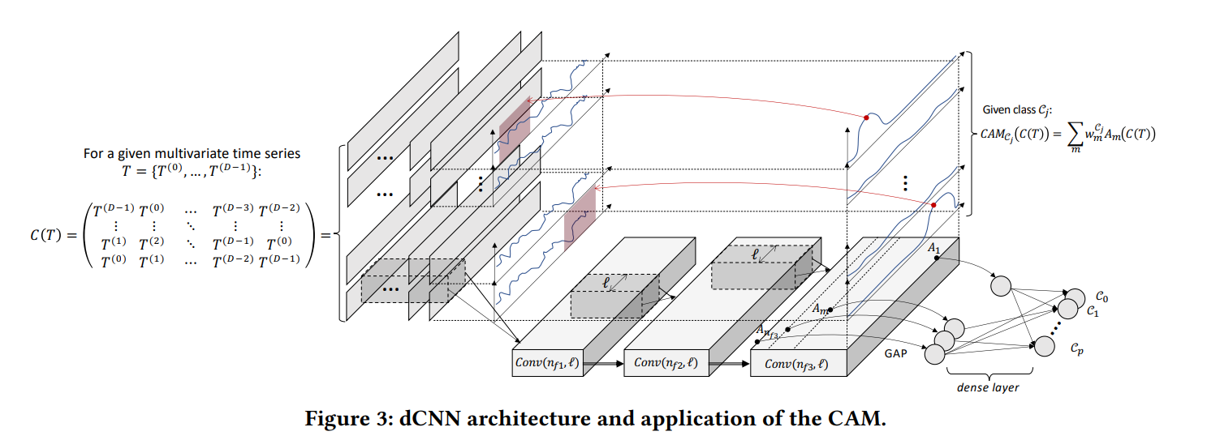
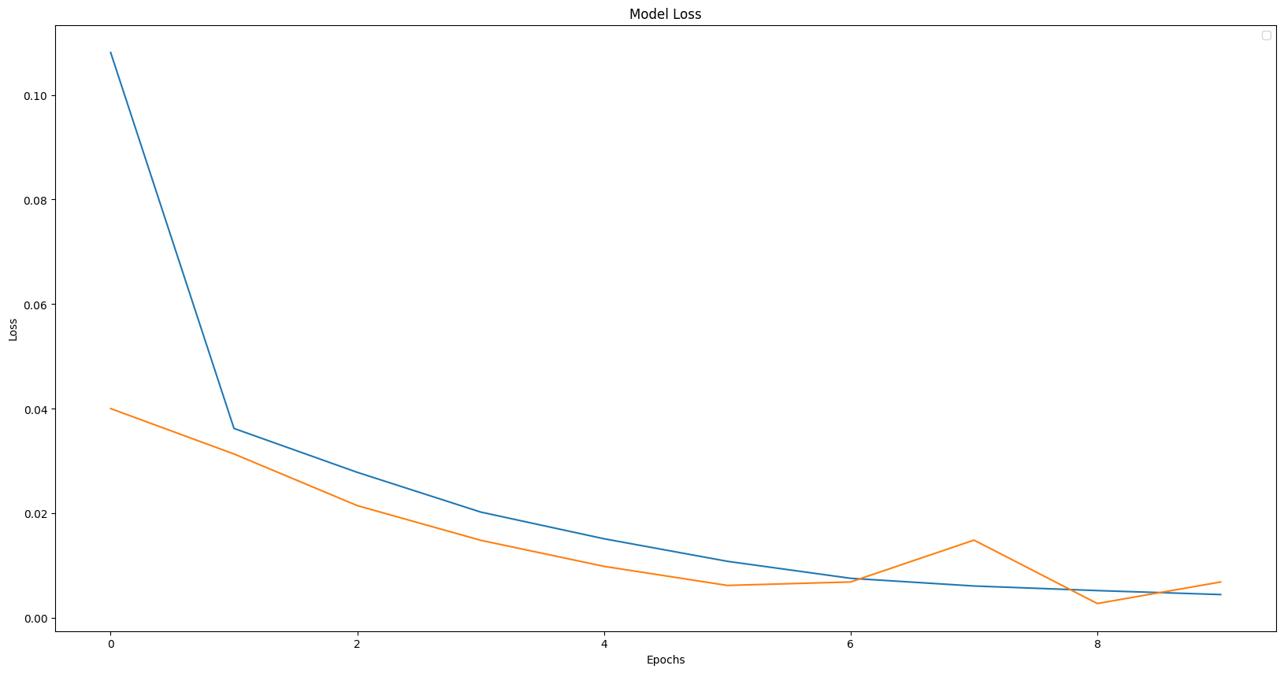
dCAM
classification
이용 데이터
Pump sensor data : time series(2018-04-01 00:00:00 ~ 2018-05-28 12:00:00)
X = sensor 00 ~ senor 51( 값이 모두 누락됨 : sensor 15 제거, 결측치 처리 ‘ffill’)
y = machine_status ( NORMAL :76826, RECOVERING : 5971, BROKEN : 4)
0 1 2
Model = CNN(ConvNet2D)
seq_length = 50
Train_test_split = 0.8 : 0.2
Batch size = 32
Epoch = 10
Loss Train: 0.1081,Loss Test: 0.0400,
Accuracy Train: 97.08%, Accuracy Test: 98.40%

Slide 4
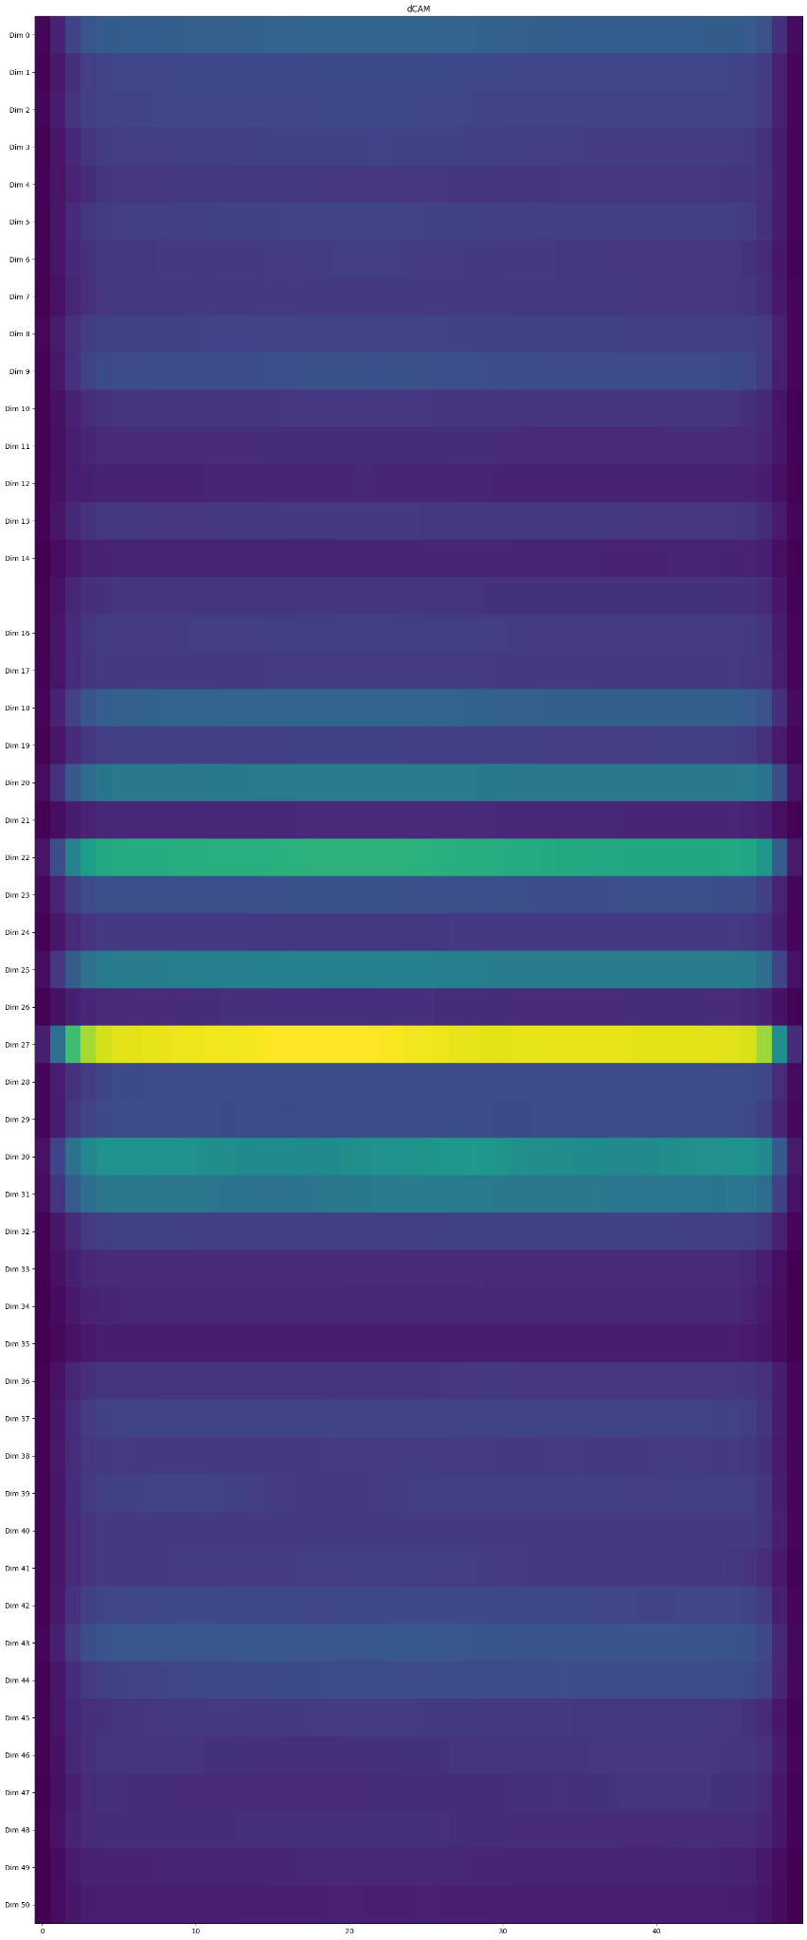
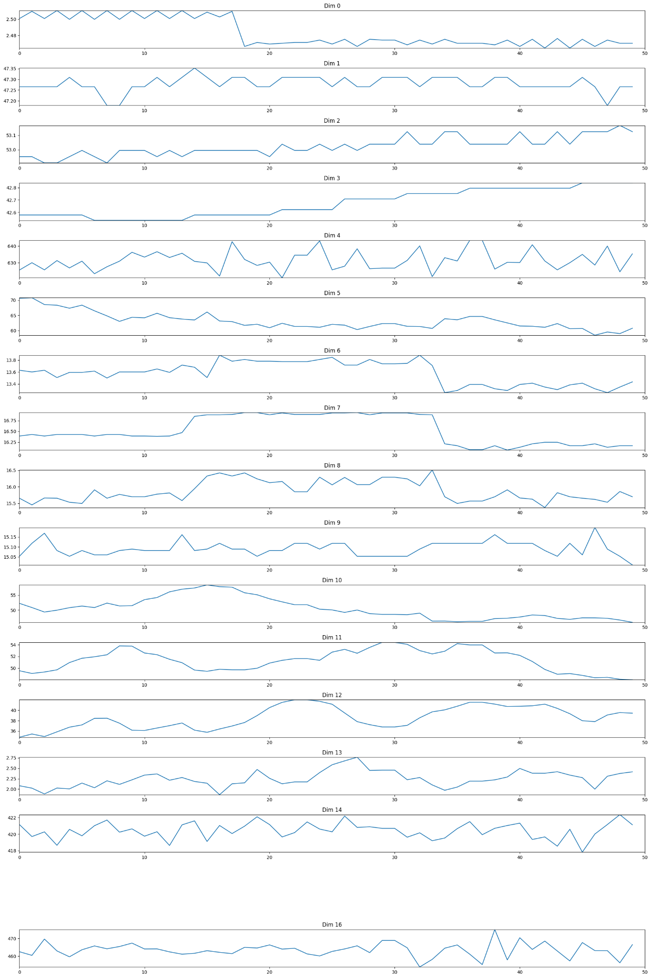
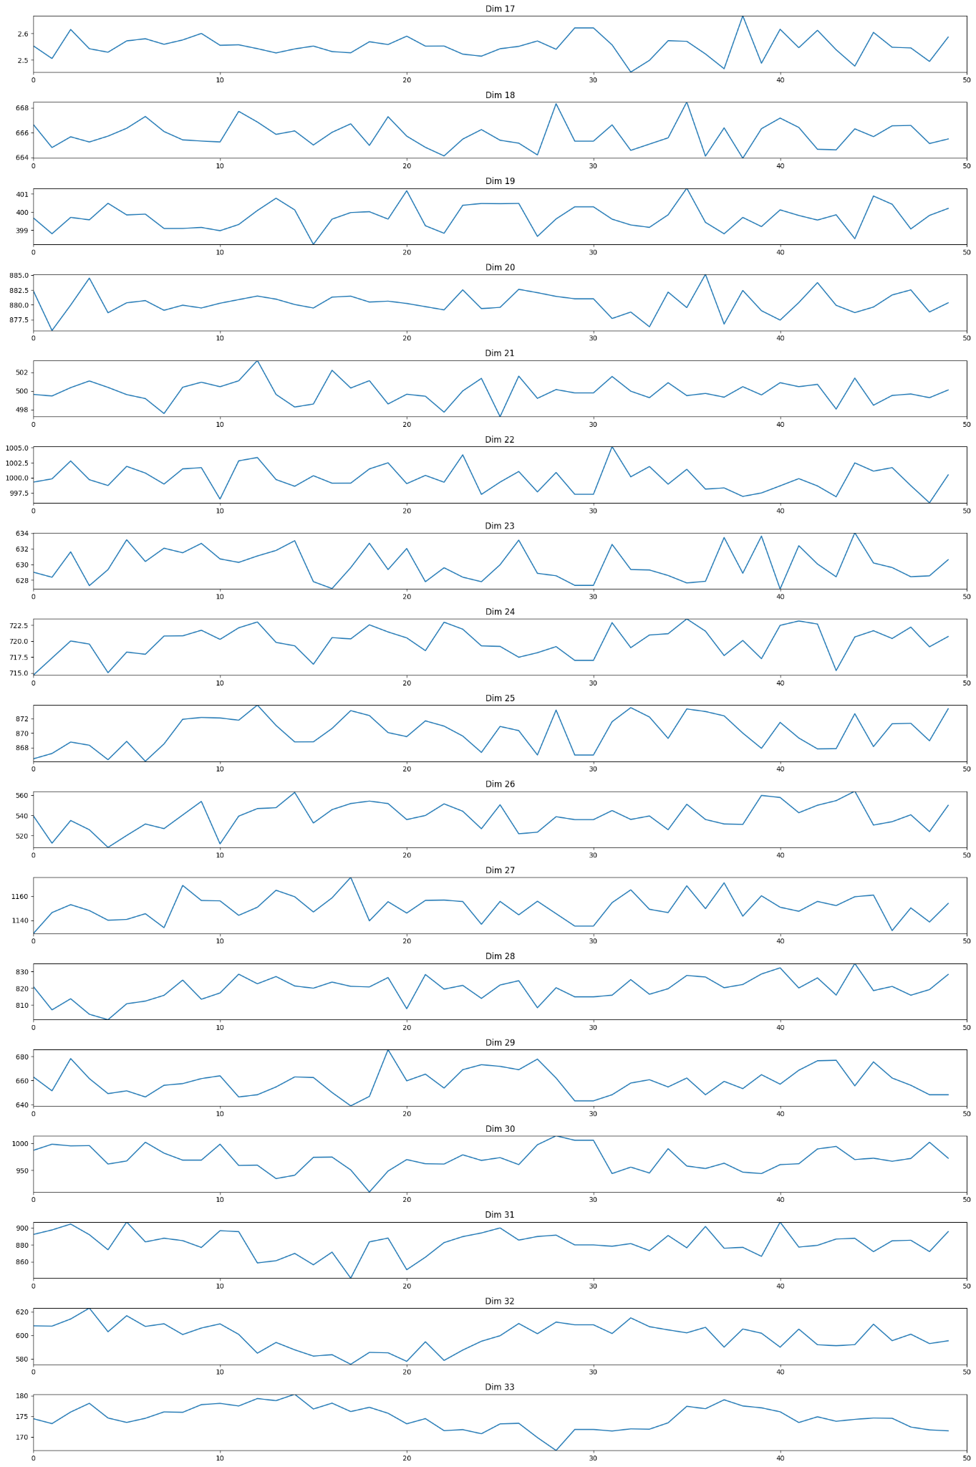
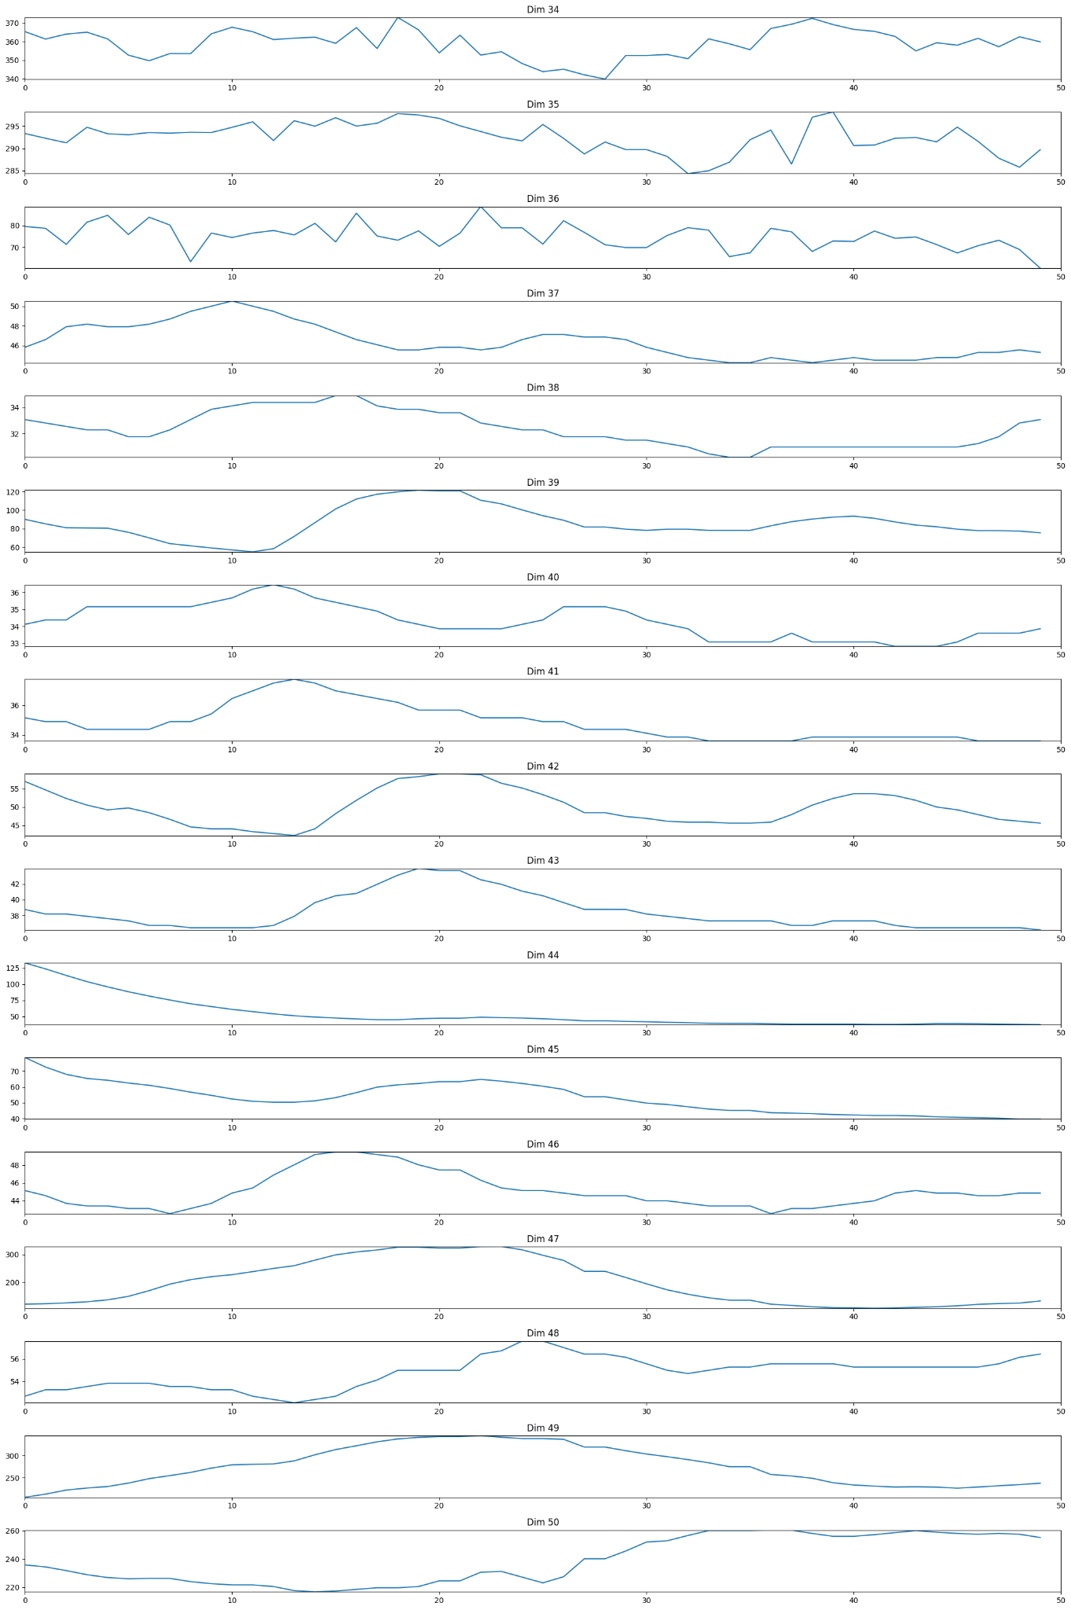
dCAM
Test set ( NORMAL : 15402, RECOVERING : 1148, BROKEN : 1)
test[3]_NORMAL

Slide 5
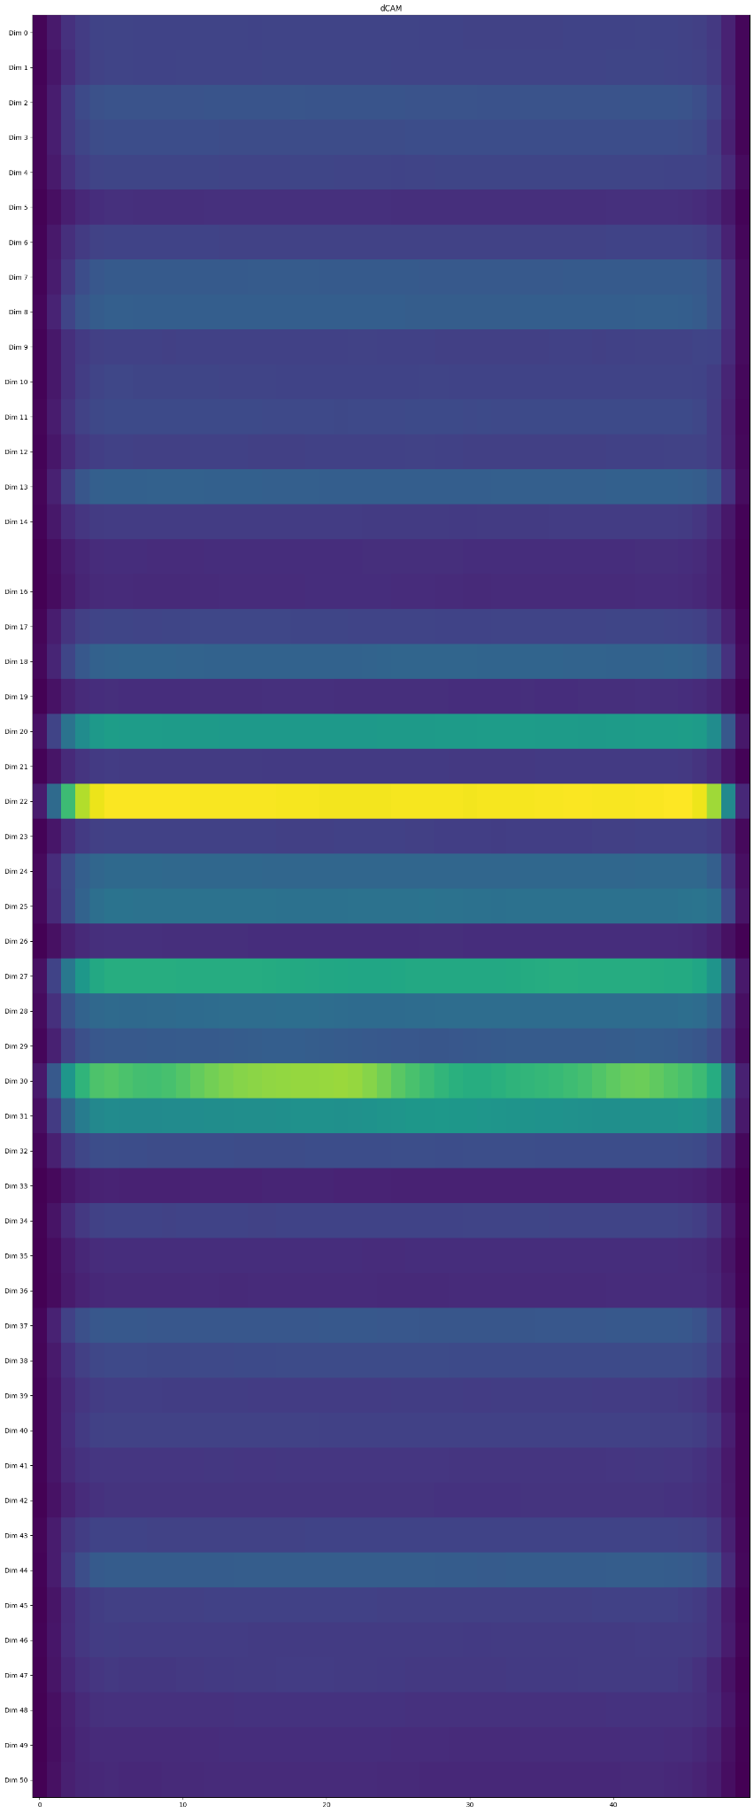
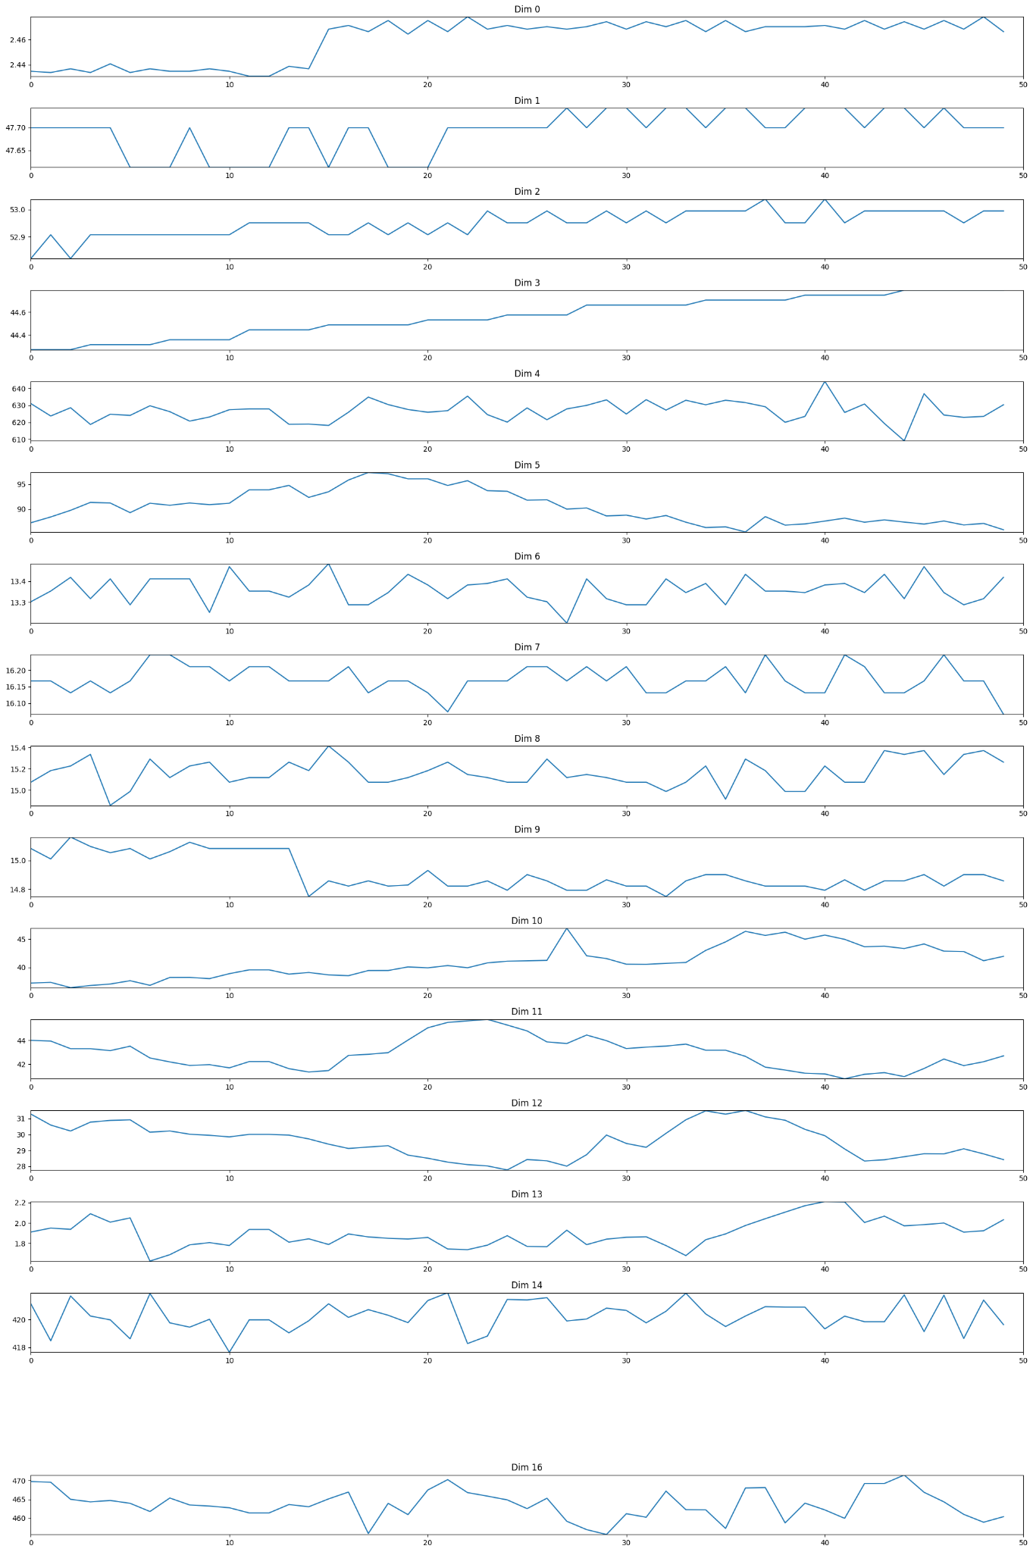
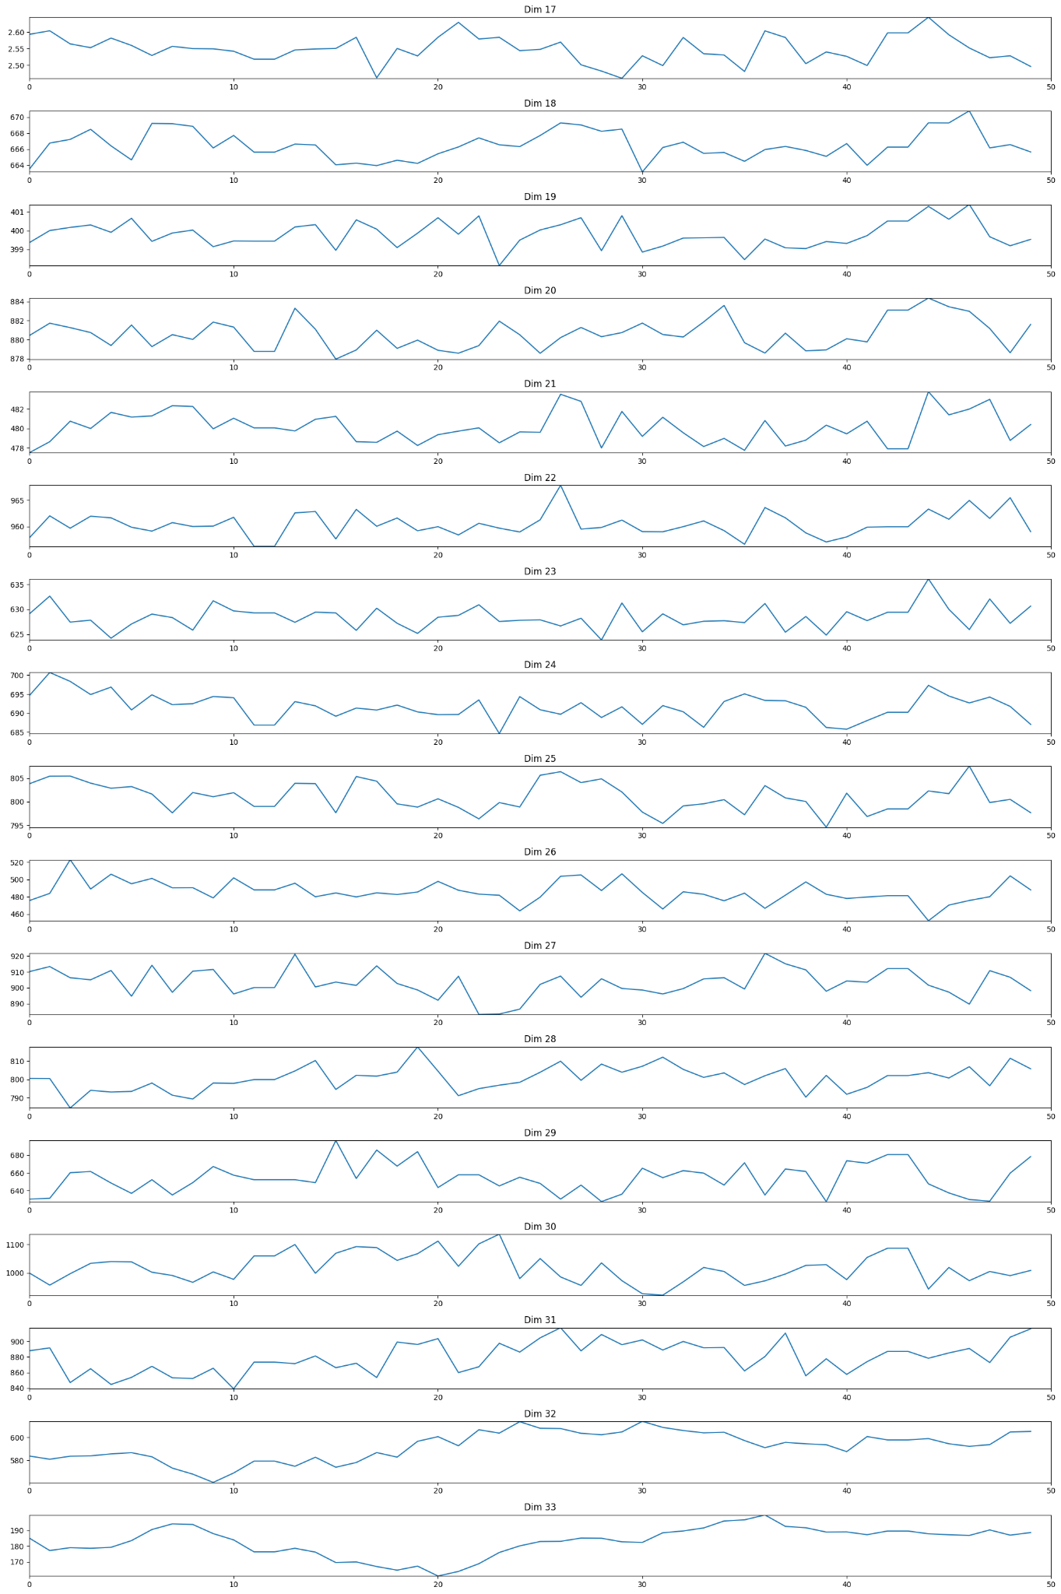
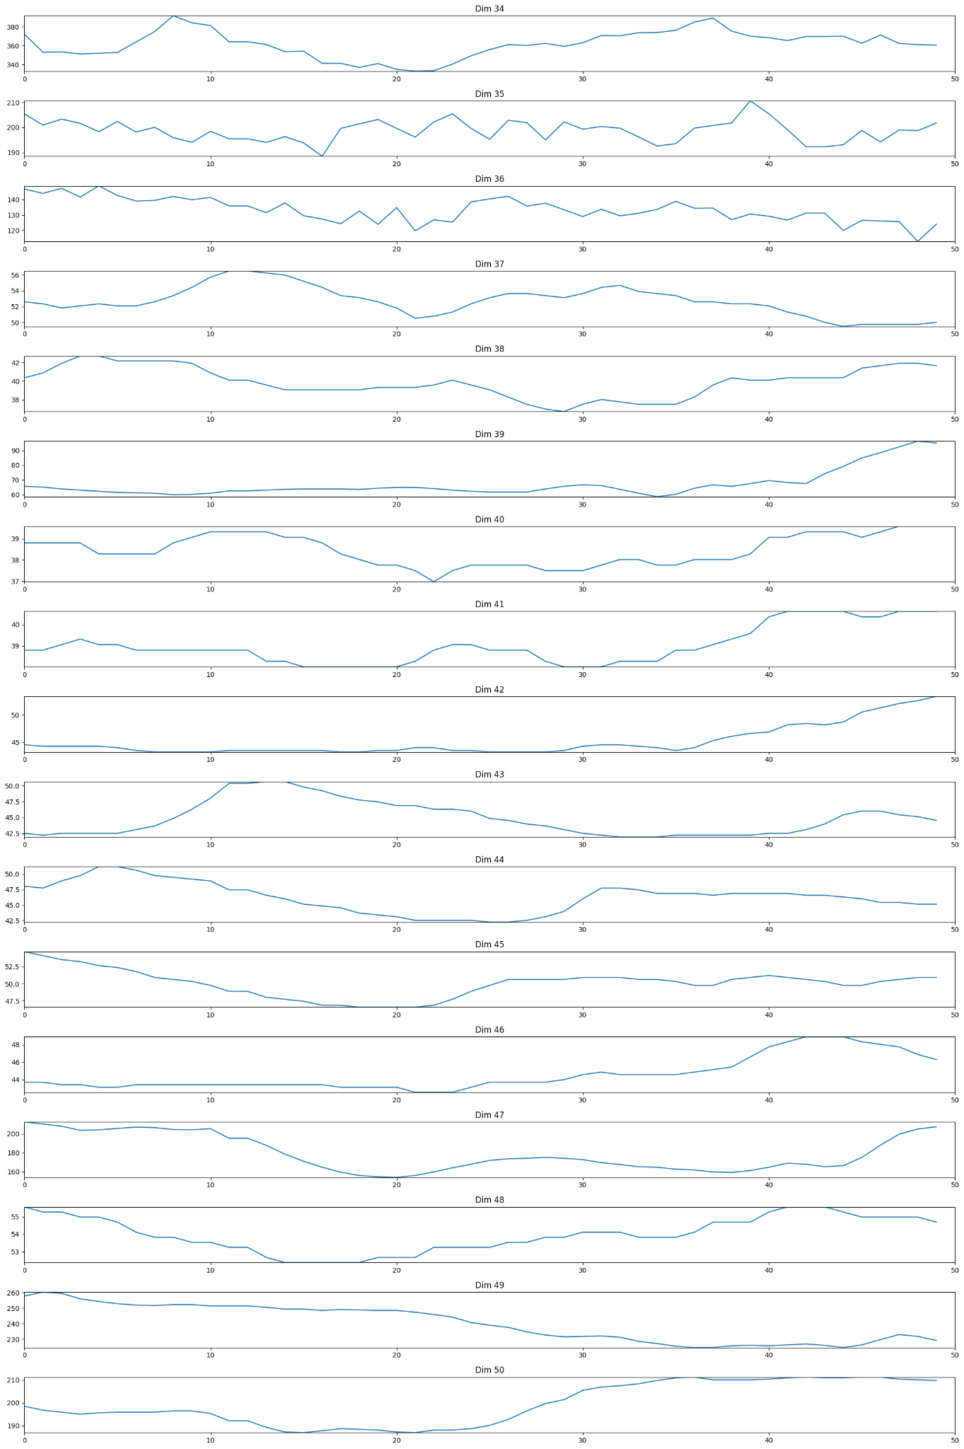
dCAM
Test set ( NORMAL : 15402, RECOVERING : 1148, BROKEN : 1)
test[32]_NORMAL

Slide 6
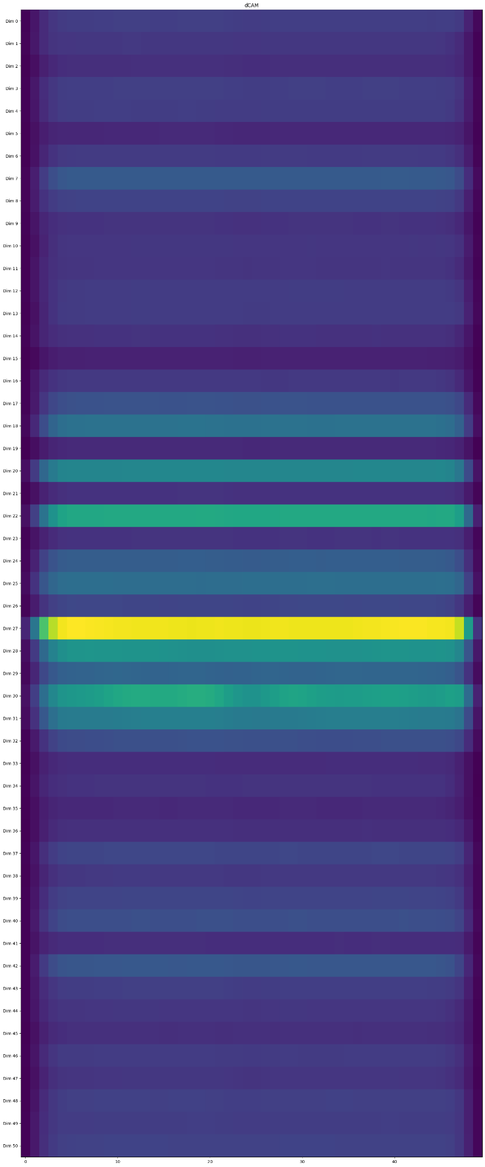
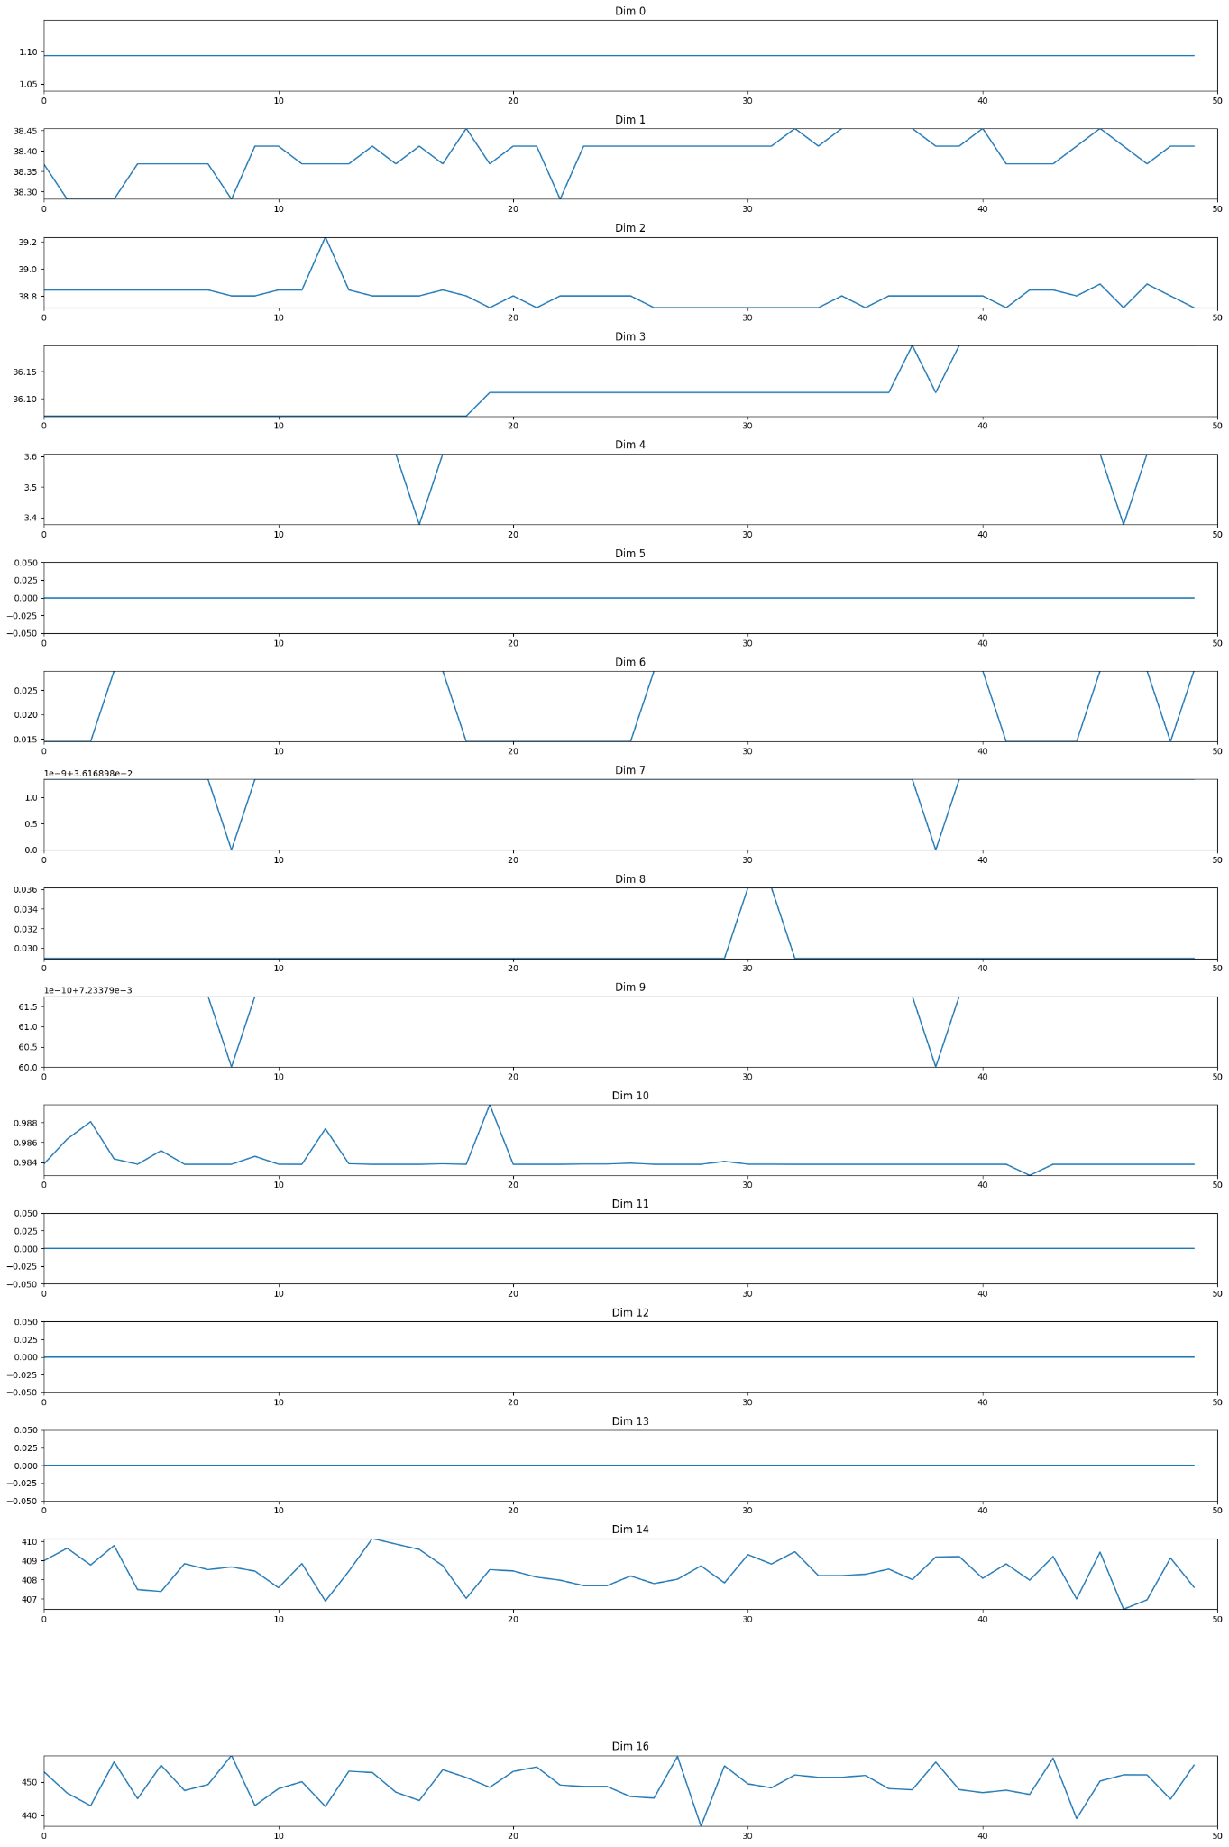
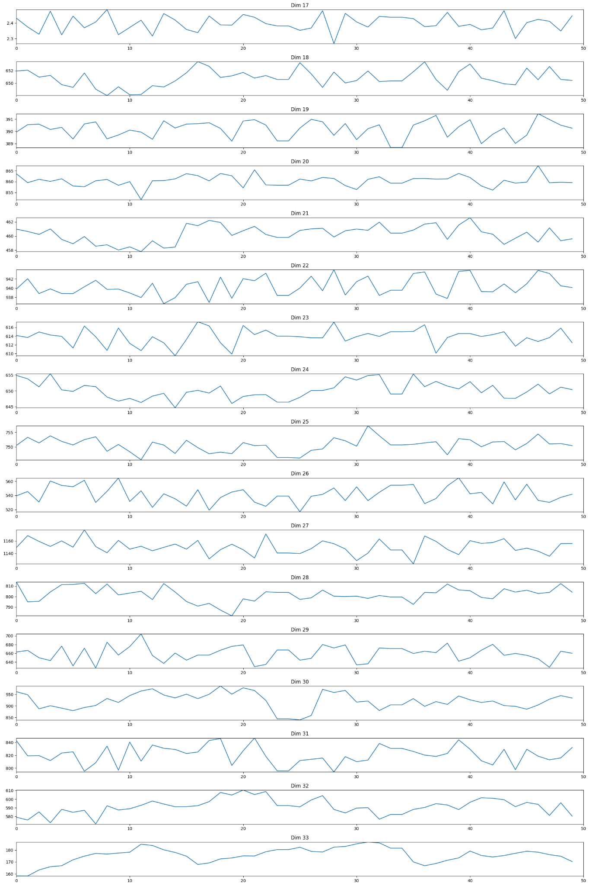
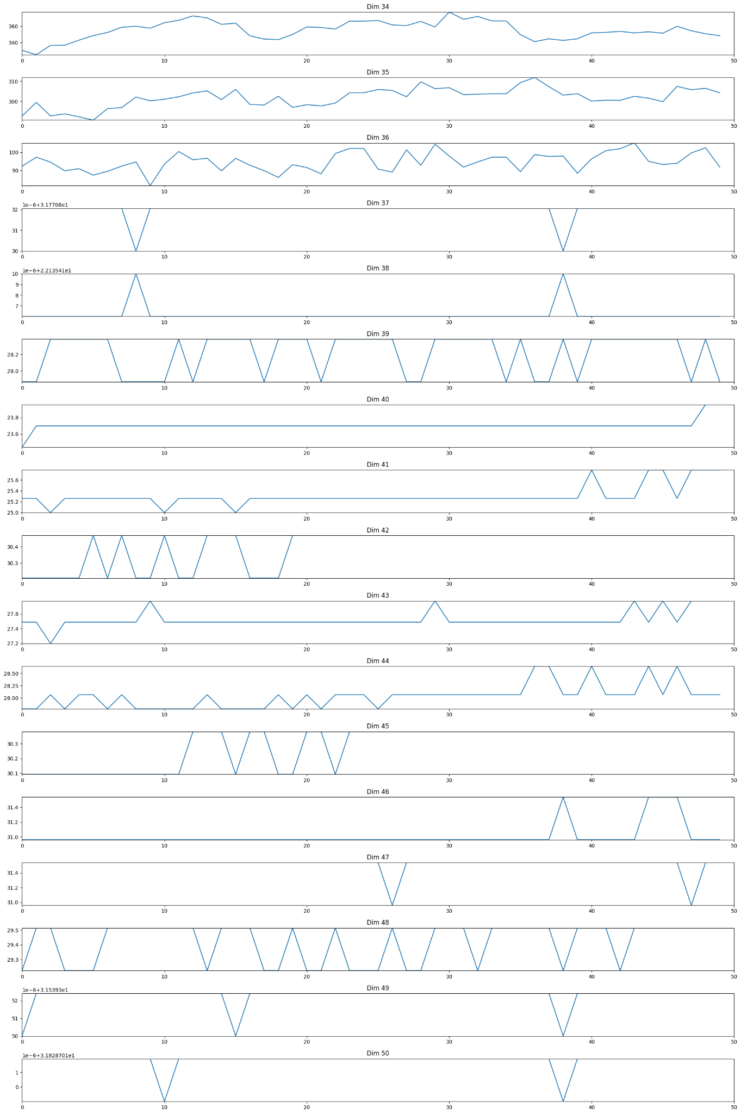
dCAM
Test set ( NORMAL : 15402, RECOVERING : 1148, BROKEN : 1)
test[5]_RECOVERING

Slide 7
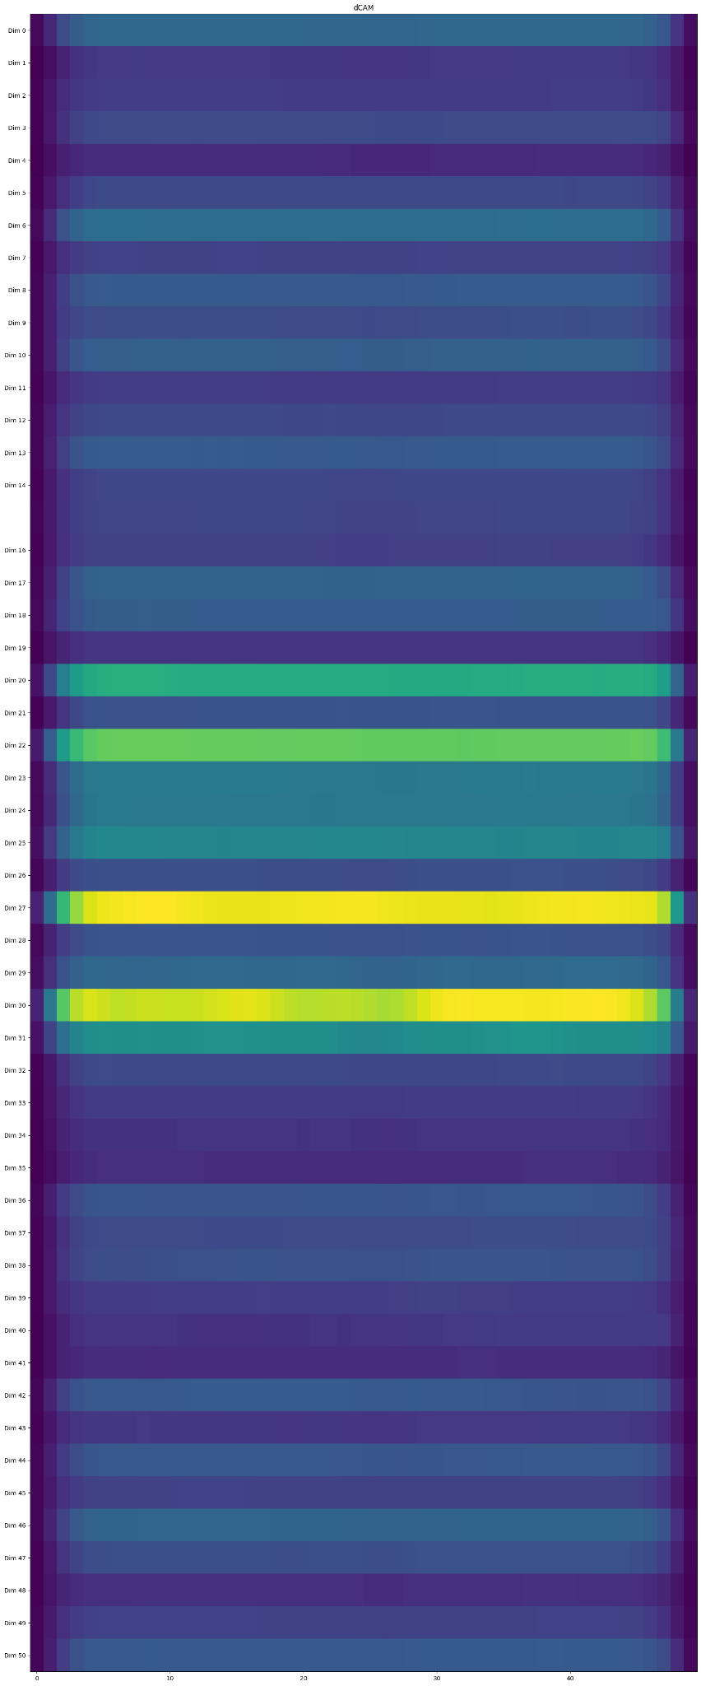
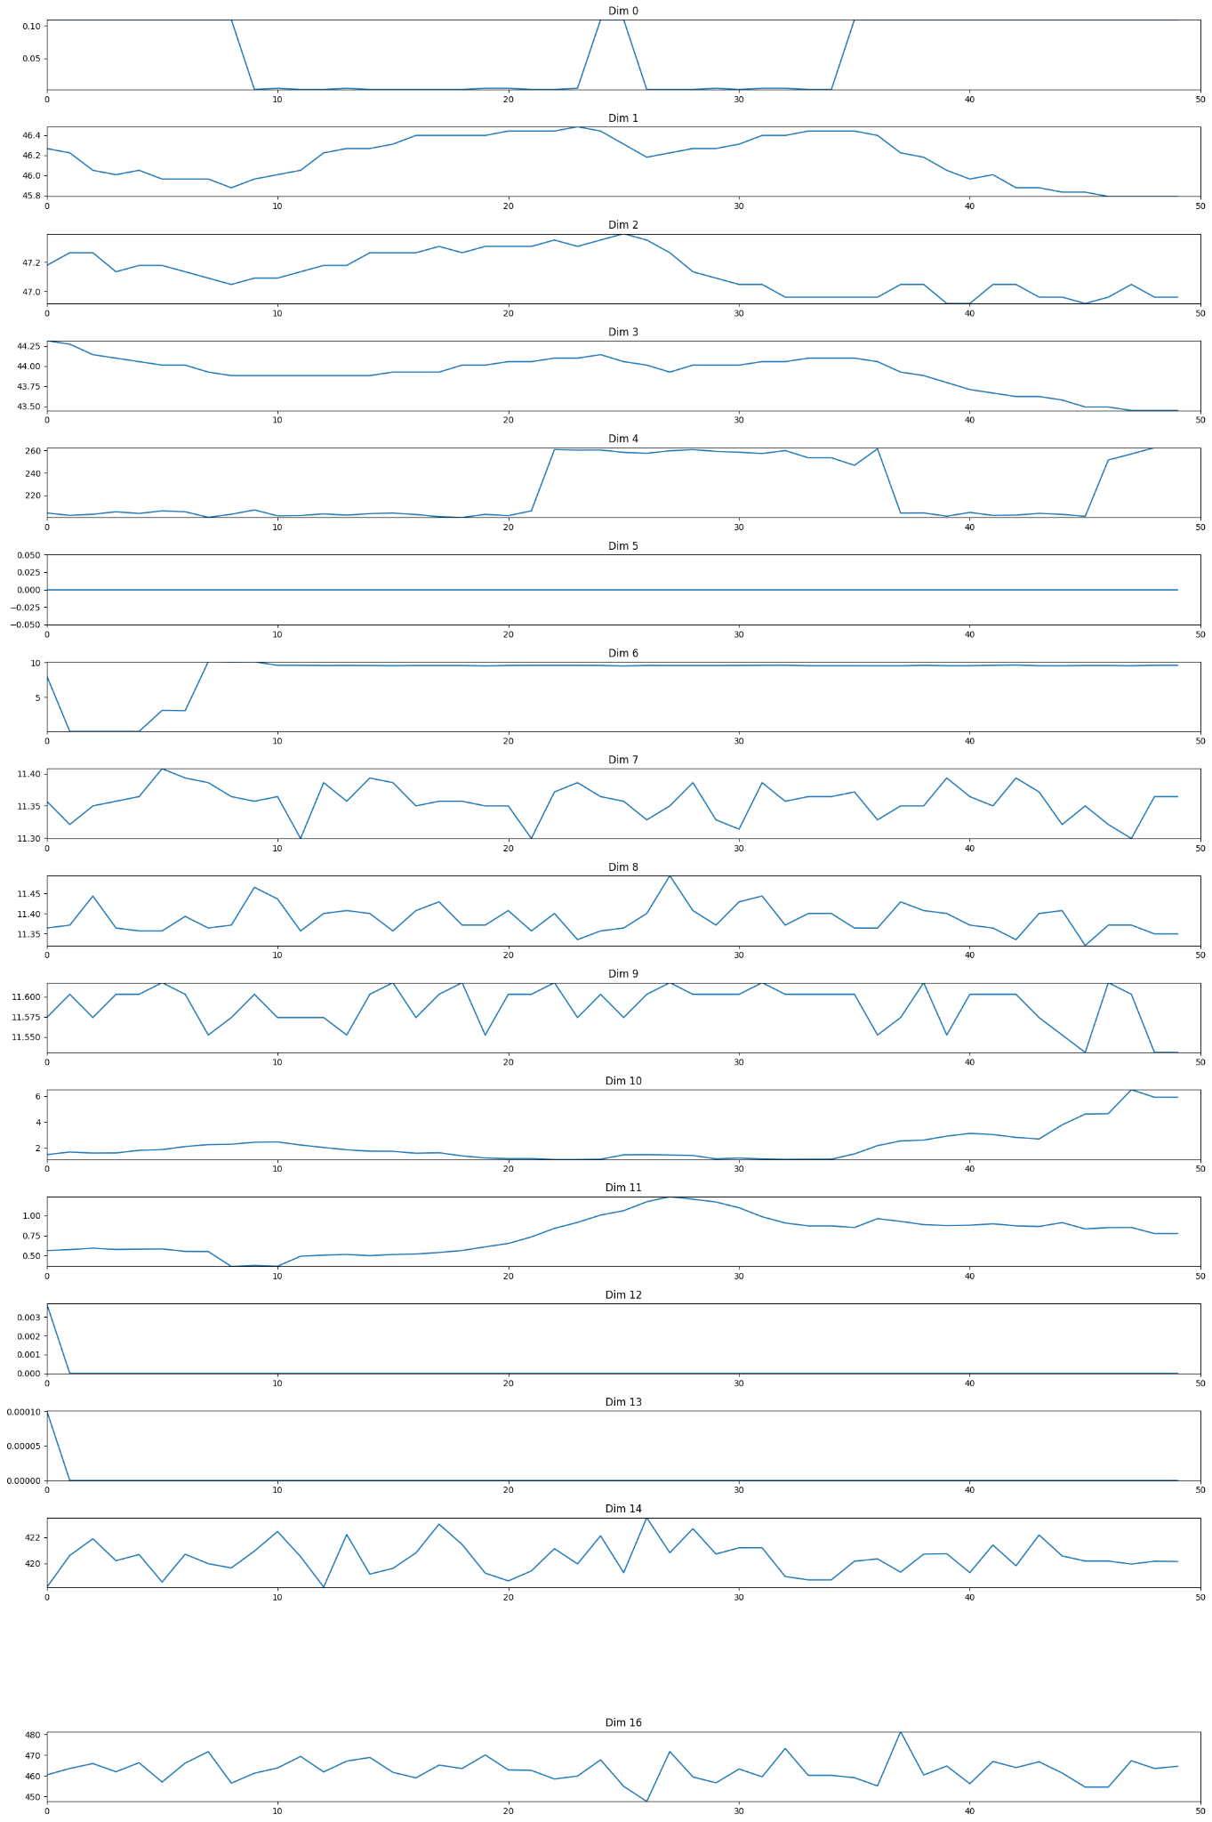
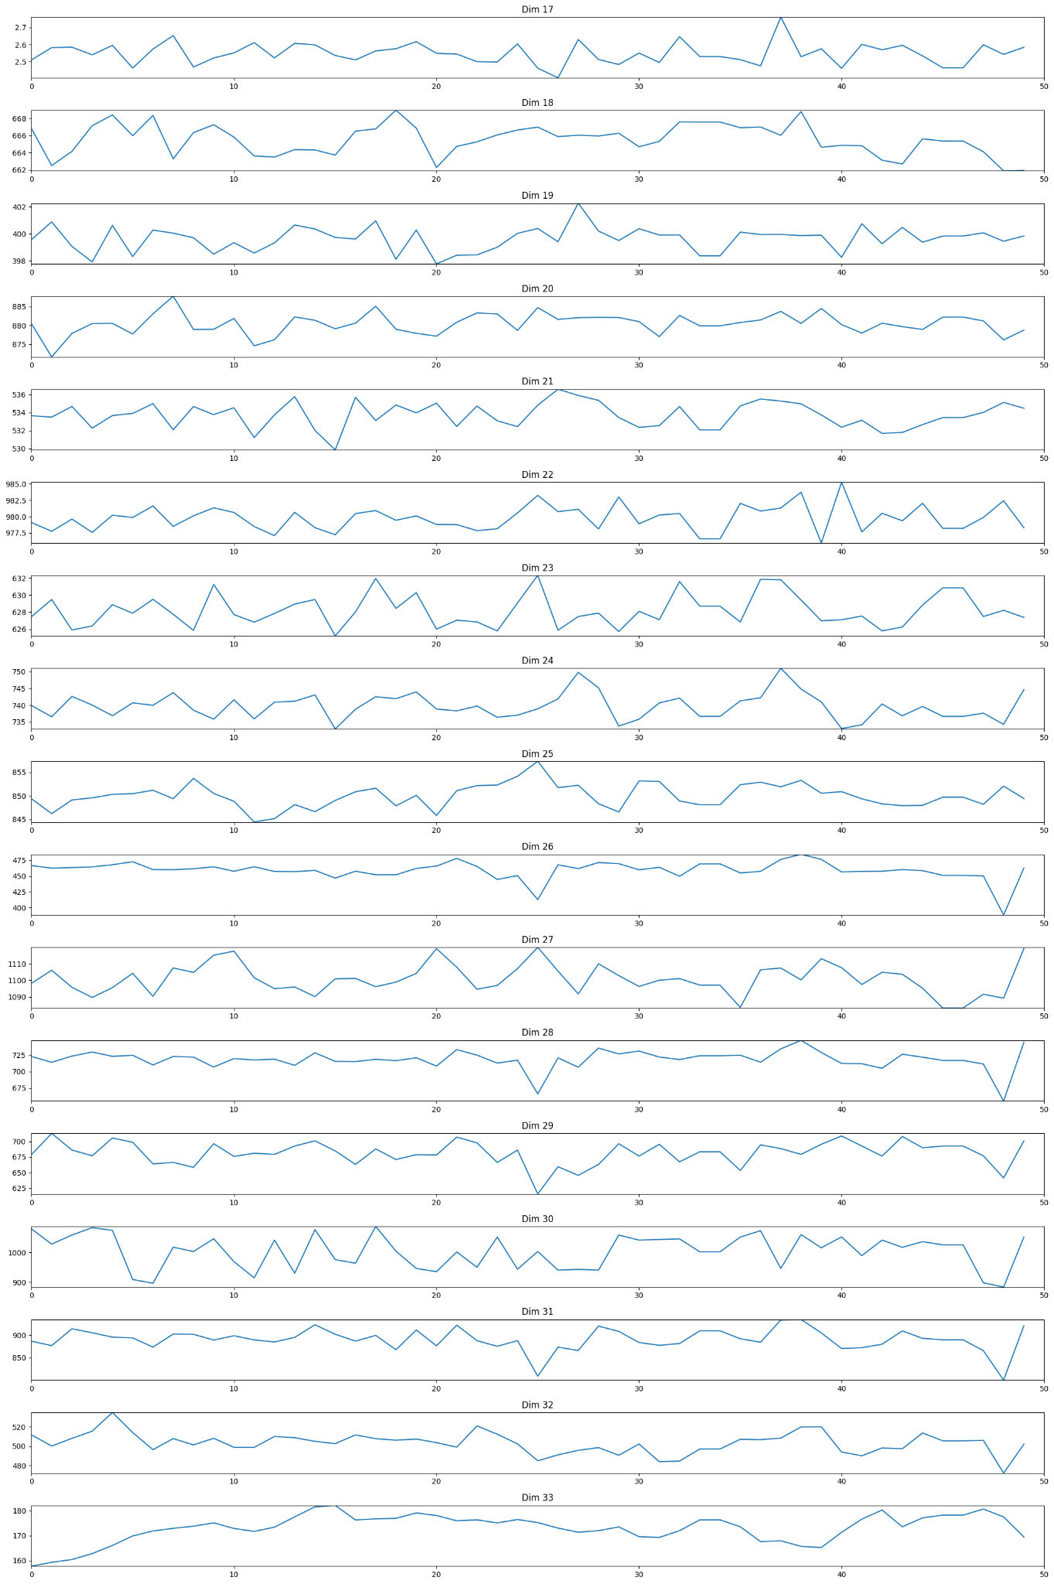
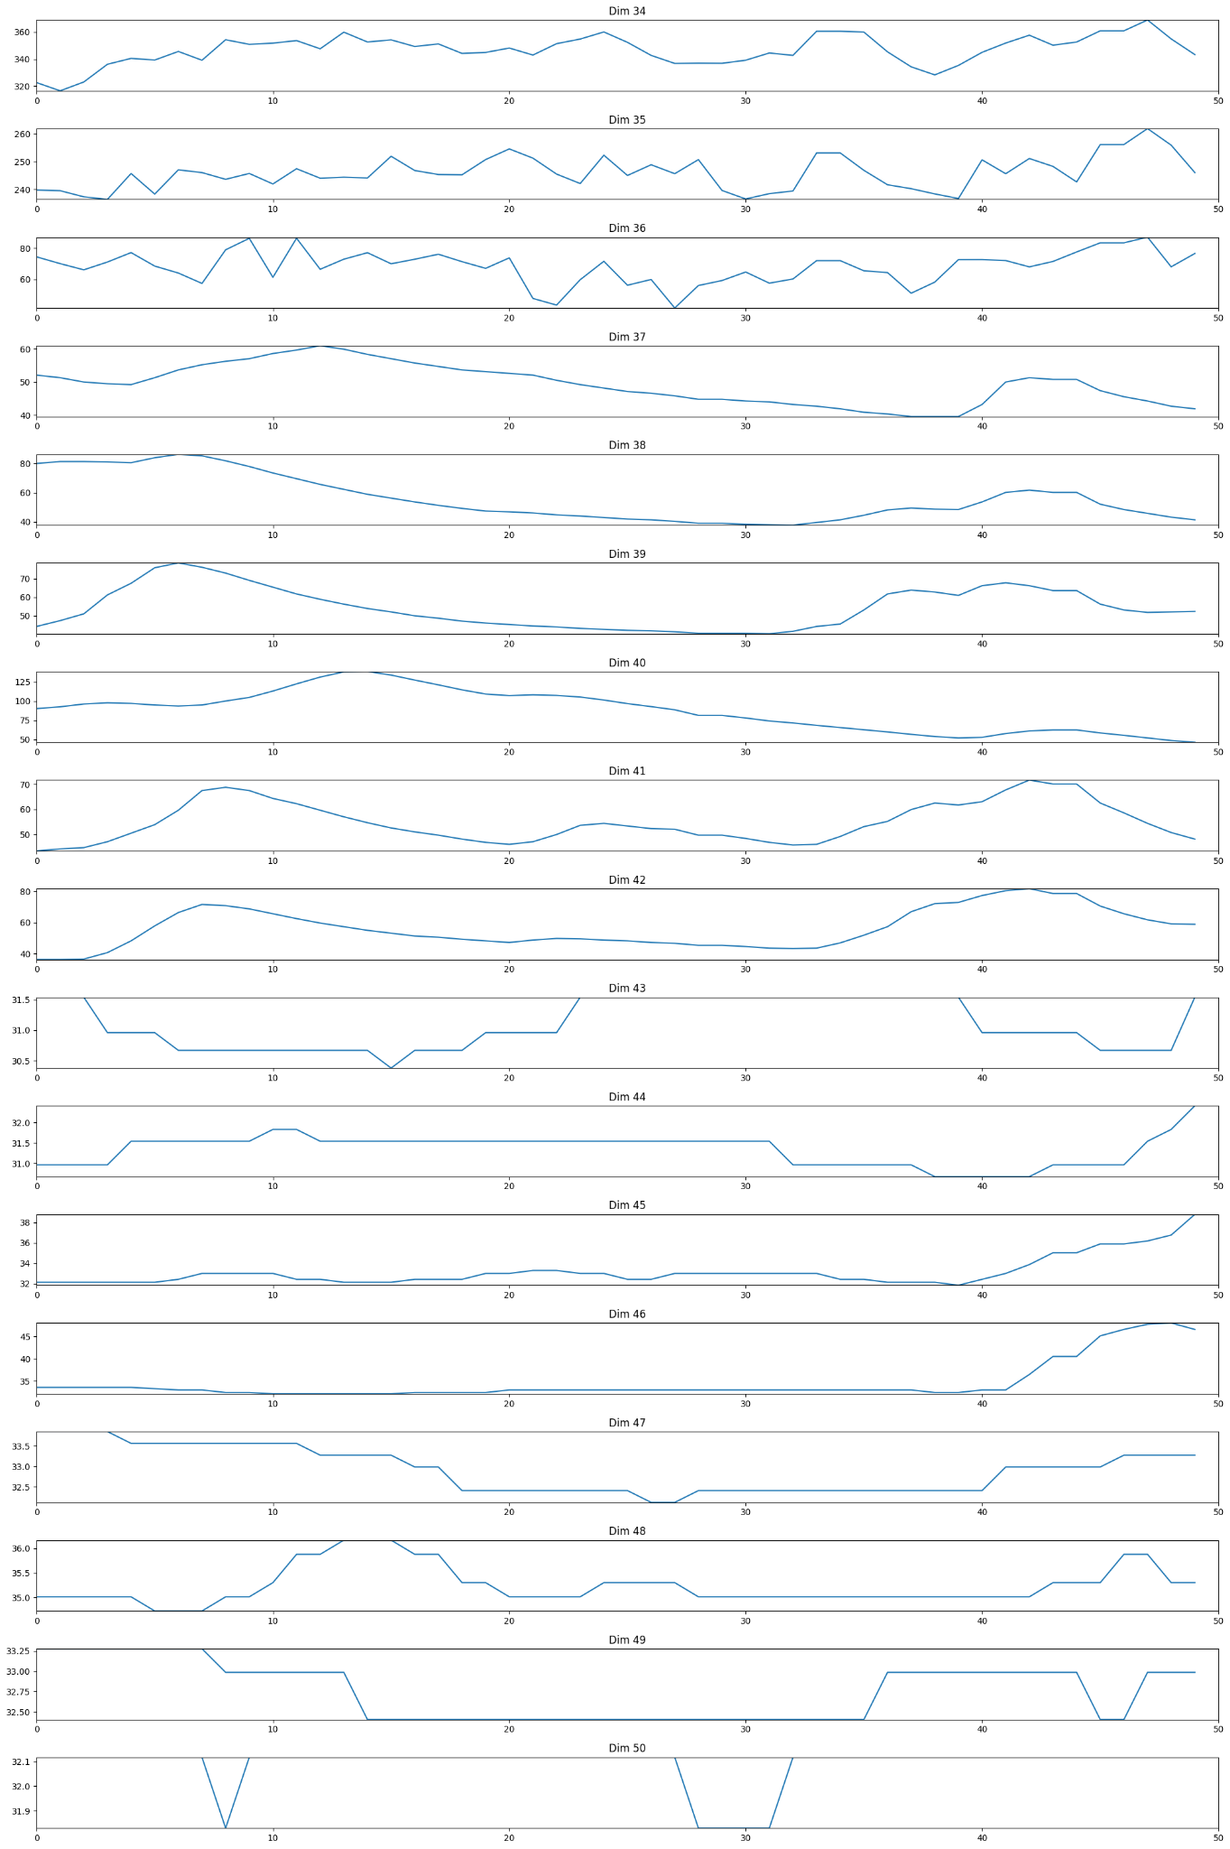
dCAM
Test set ( NORMAL : 15402, RECOVERING : 1148, BROKEN : 1)
test[33]_RECOVERING

Slide 8
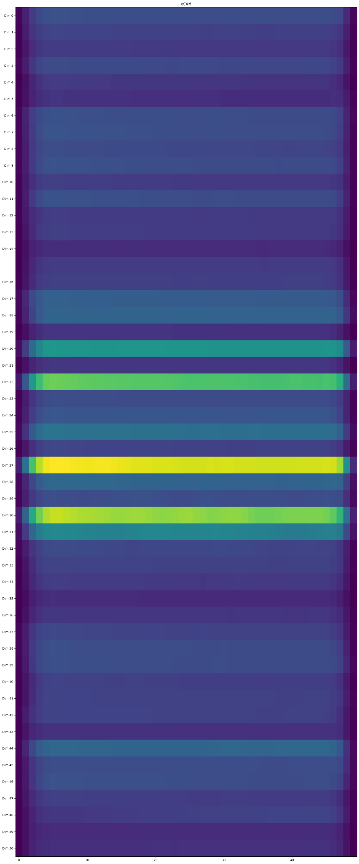
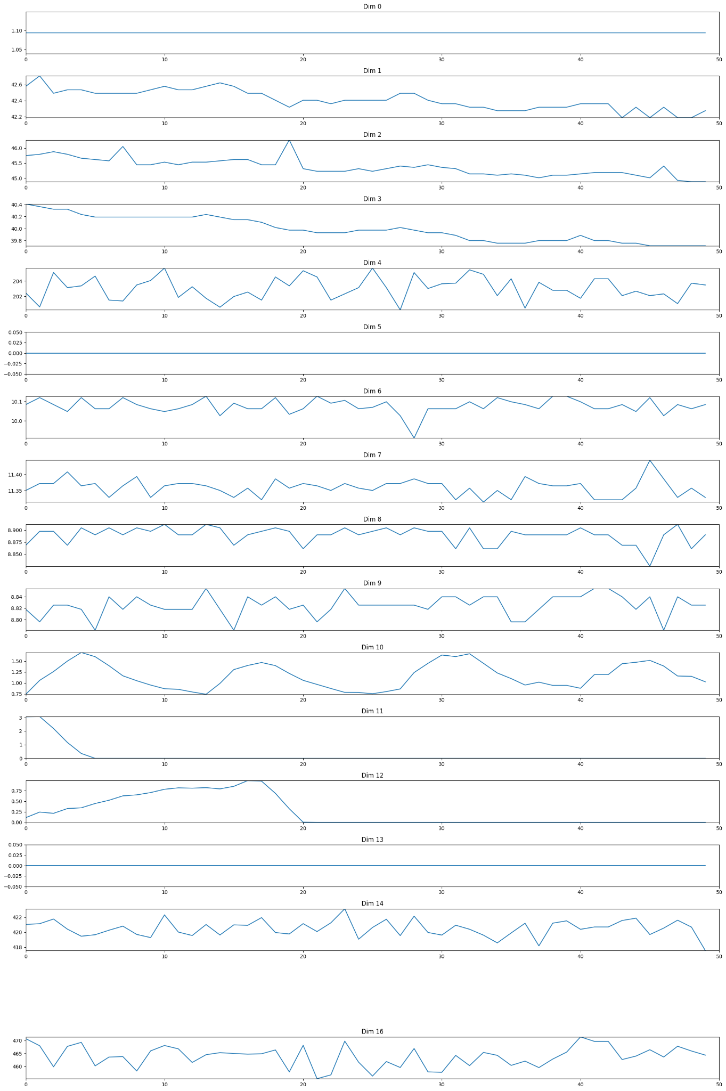
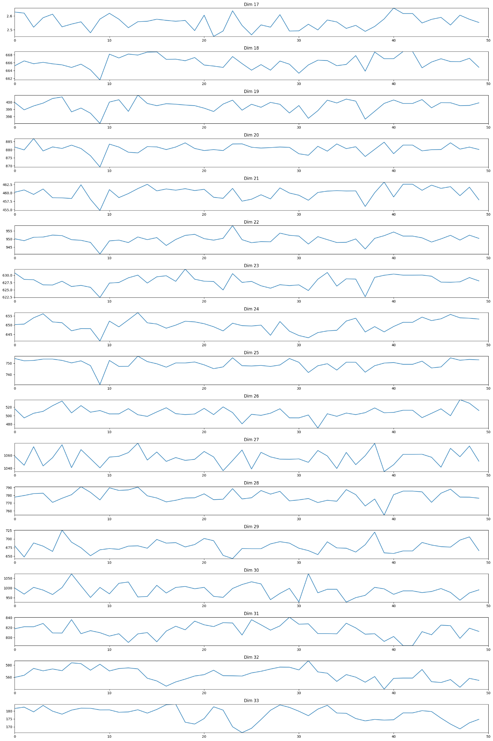
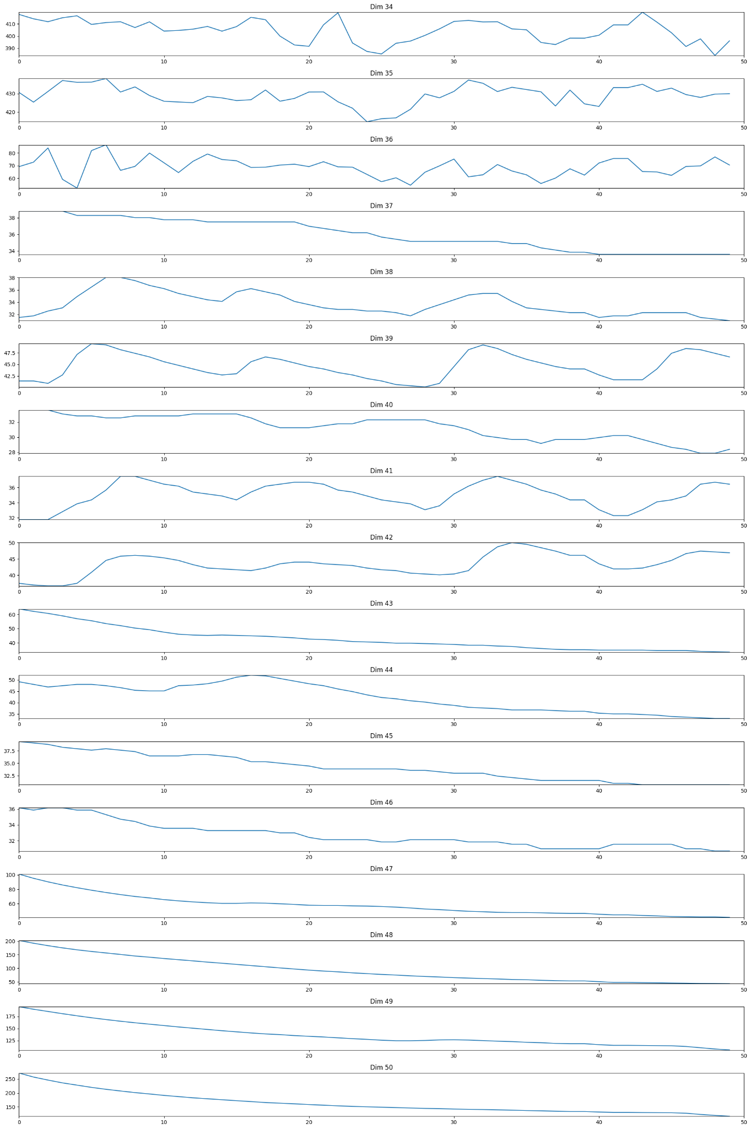
dCAM
Test set ( NORMAL : 15402, RECOVERING : 1148, BROKEN : 1)
test[34]_RECOVERING

Slide 9
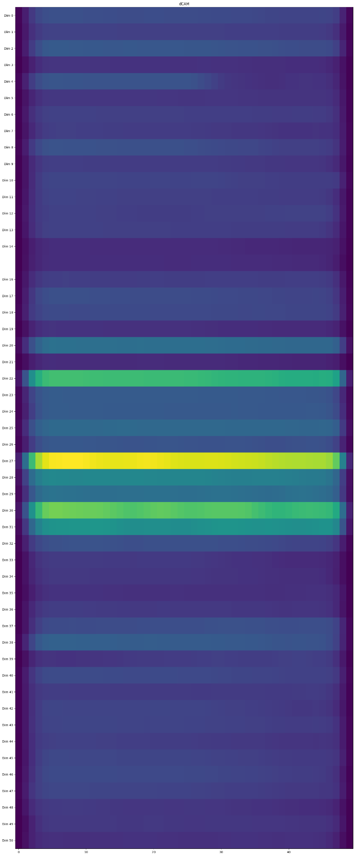
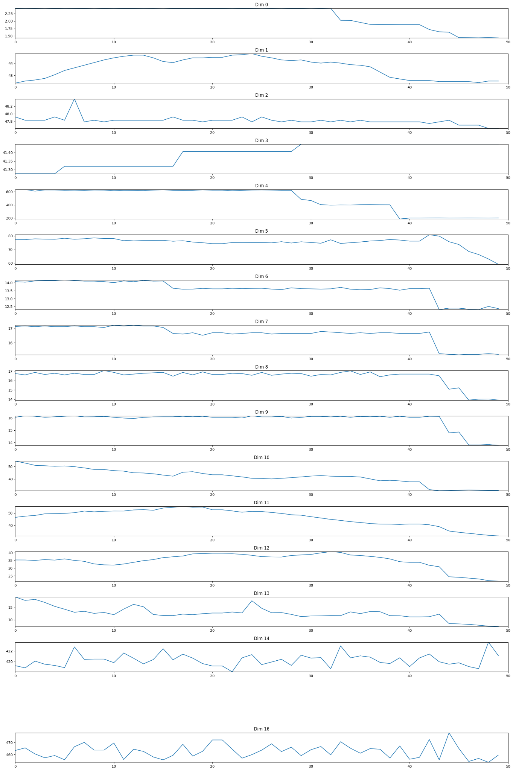
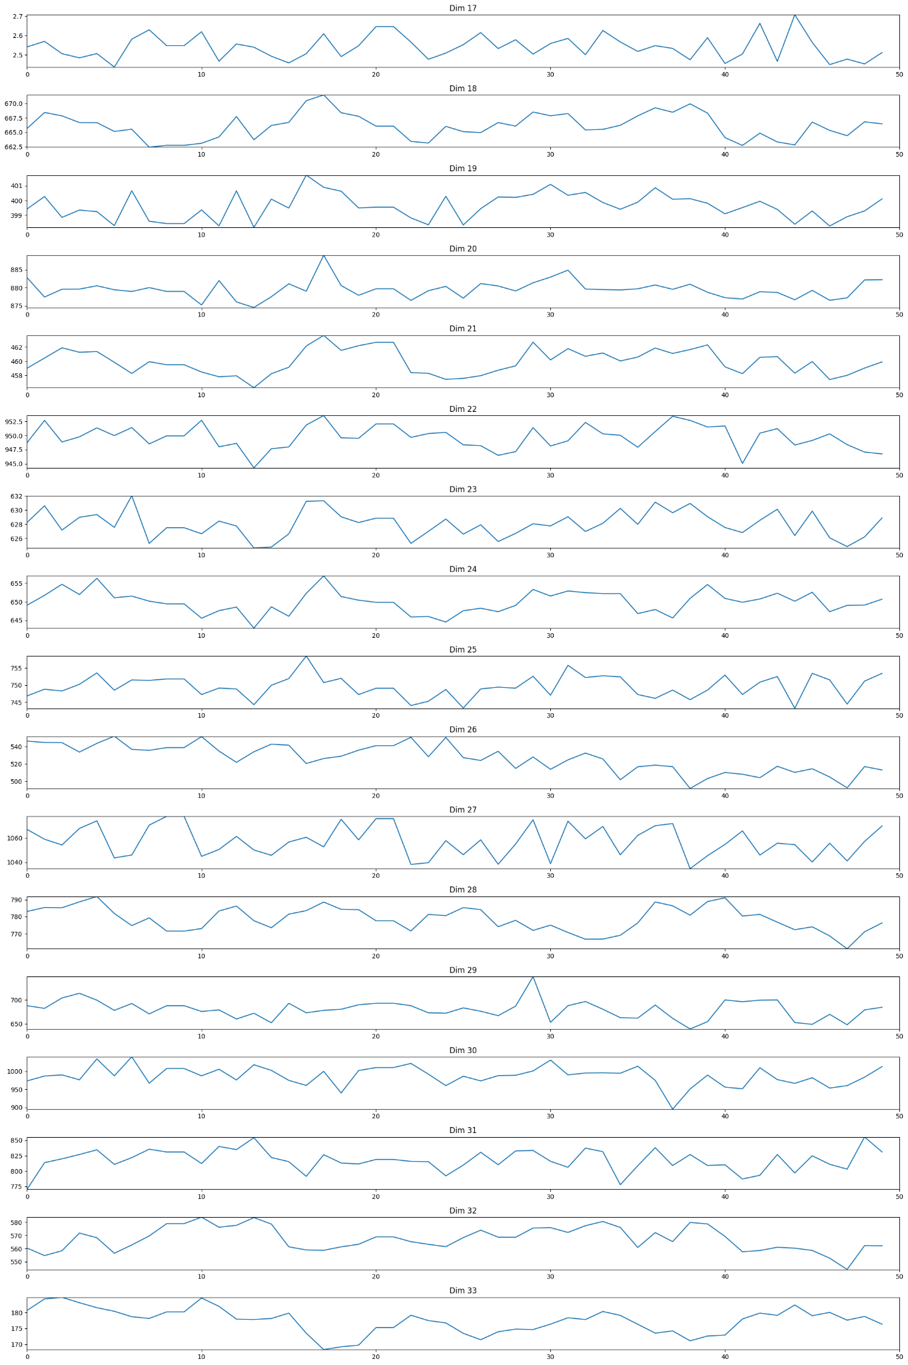
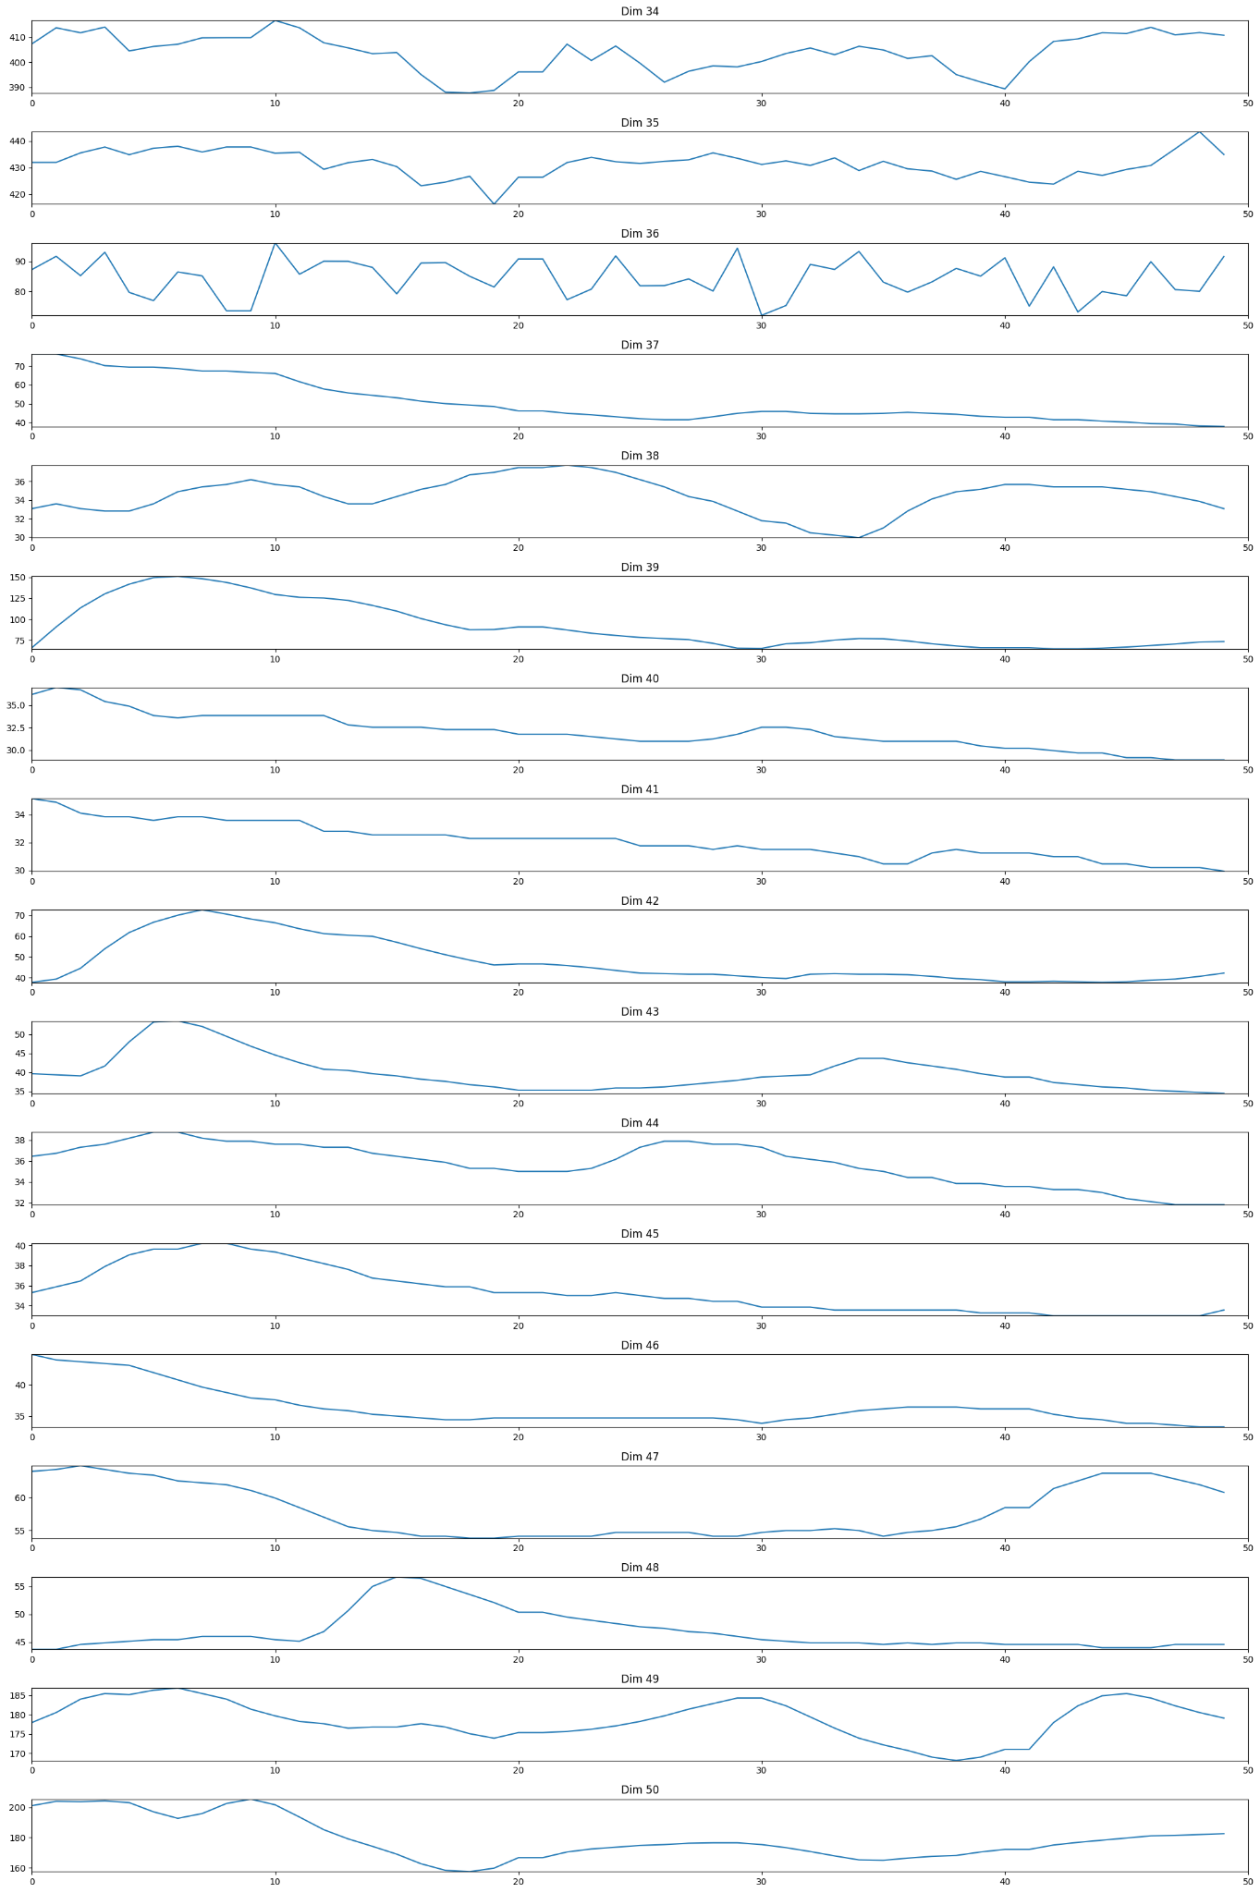
dCAM
Test set ( NORMAL : 15402, RECOVERING : 1148, BROKEN : 1)
test[7612]_BROKEN

Slide 10
dCAM
Recovering 관련 불량들은 특정 센서 부분(27 ~ 32) 번 부분이 정상 부분보다 전반적으로 점수가 높아지는(색이 밝아짐) 경향을 보임
특정 센서 (27)에 대한 CAM의 점수값이 높게 나오나 구간을 특정하는 것이 아니라 전체 구간에 대해서 점수가 높음
→ Timestamp를 50으로 설정하였는데 100이상으로 할경우 메모리 할당이 되지 않음
→ 데이터가 너무 간단해서 발생할 수 있는 문제일 수 있음

Slide 11
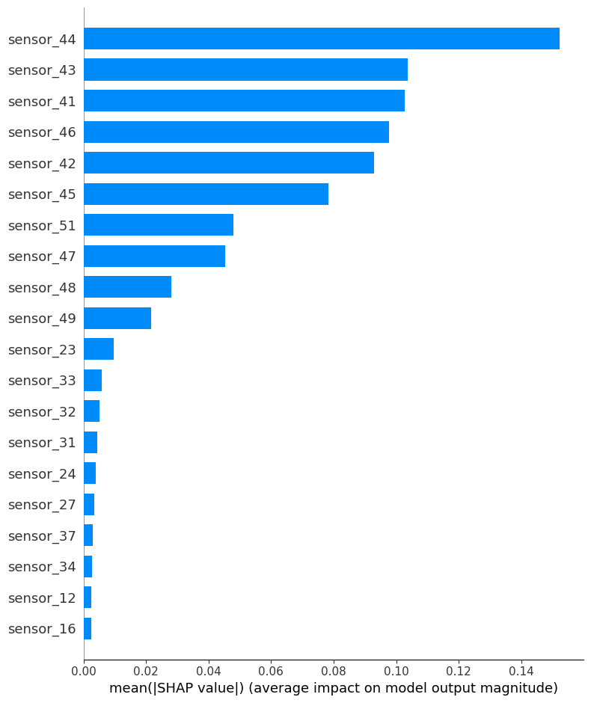
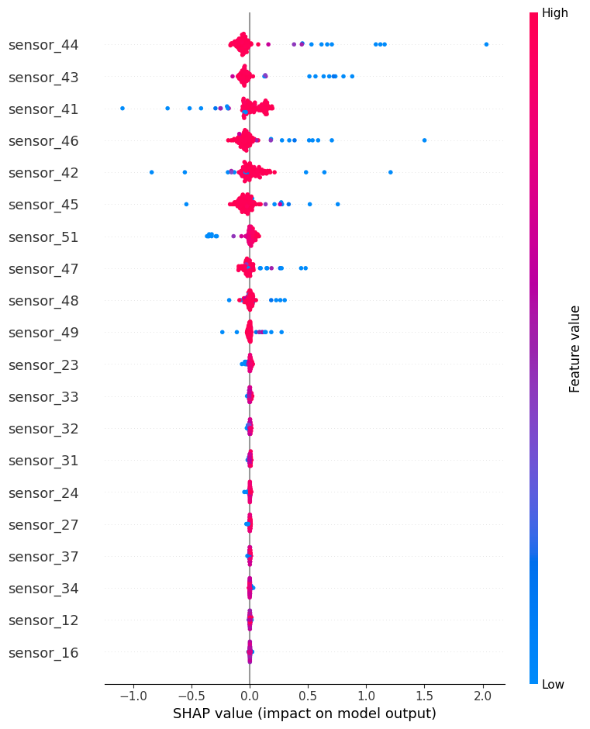
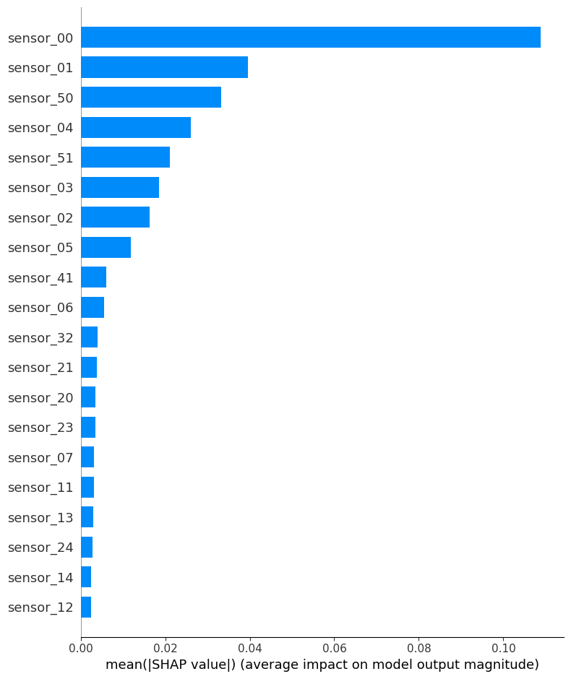
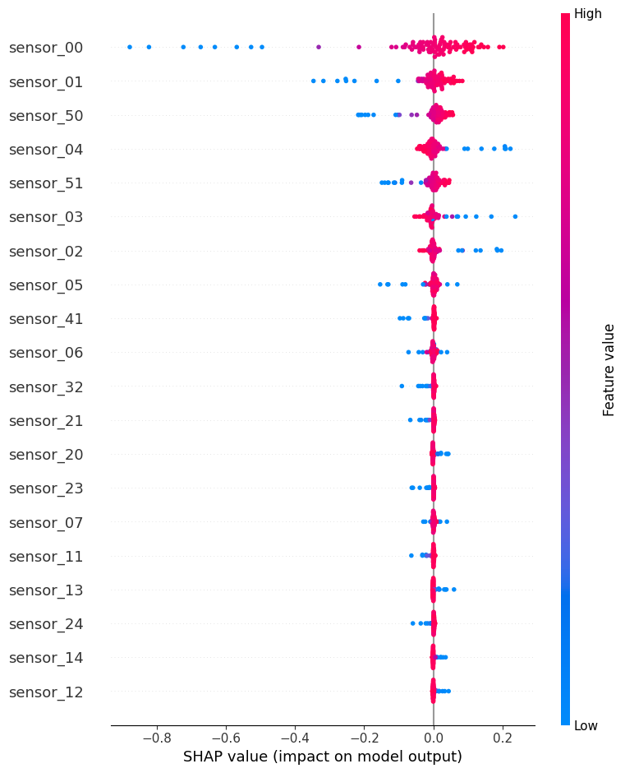
Conv1D + deepSHAP
Classification / 이용 데이터 : Pump sensor data
T 시점에 대해서 모든 변수의 영향도 측정값 중 상위 20개
예측을 높게 해주는 변수 : 빨간색 / 예측을 낮게 해주는 변수 파란색
t0 일때,
t1 일때,

Slide 12
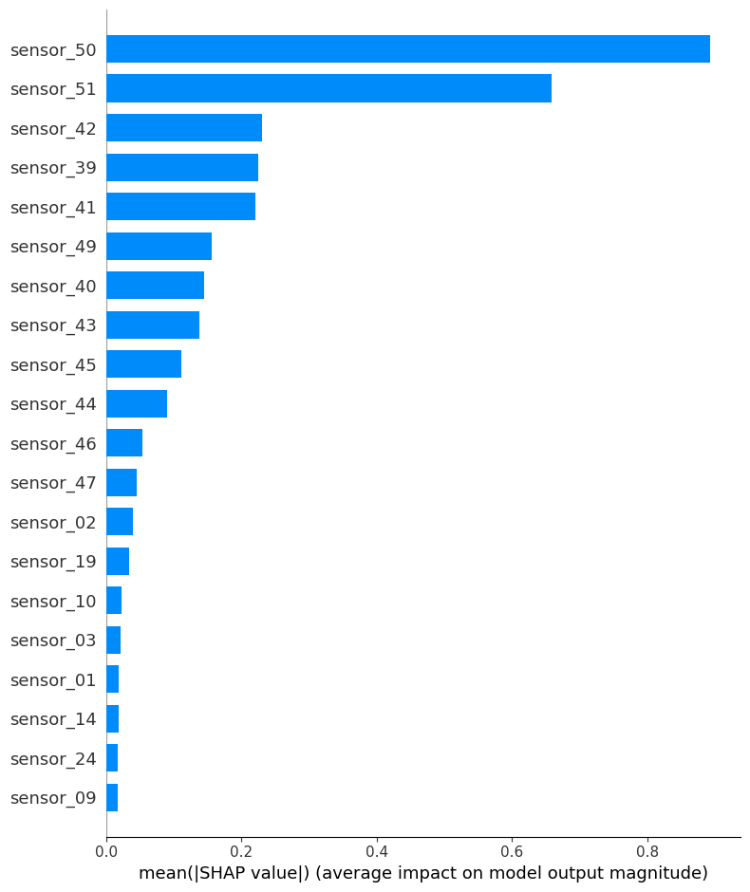
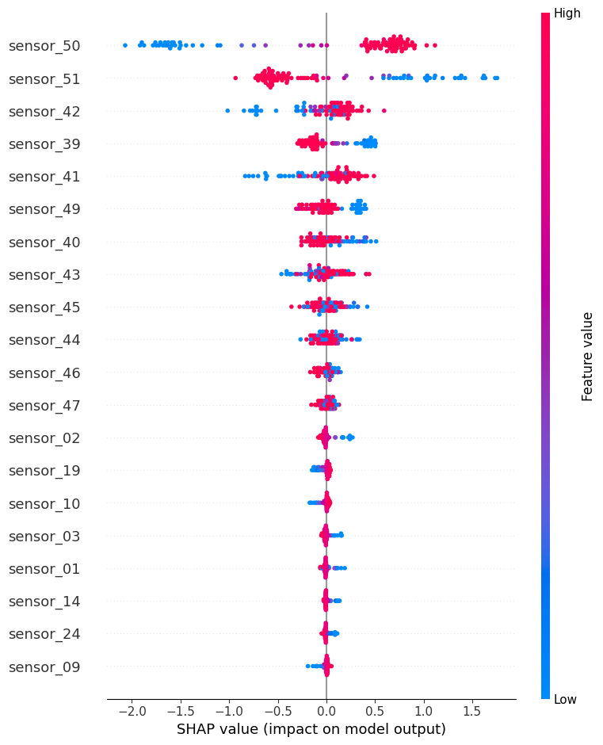
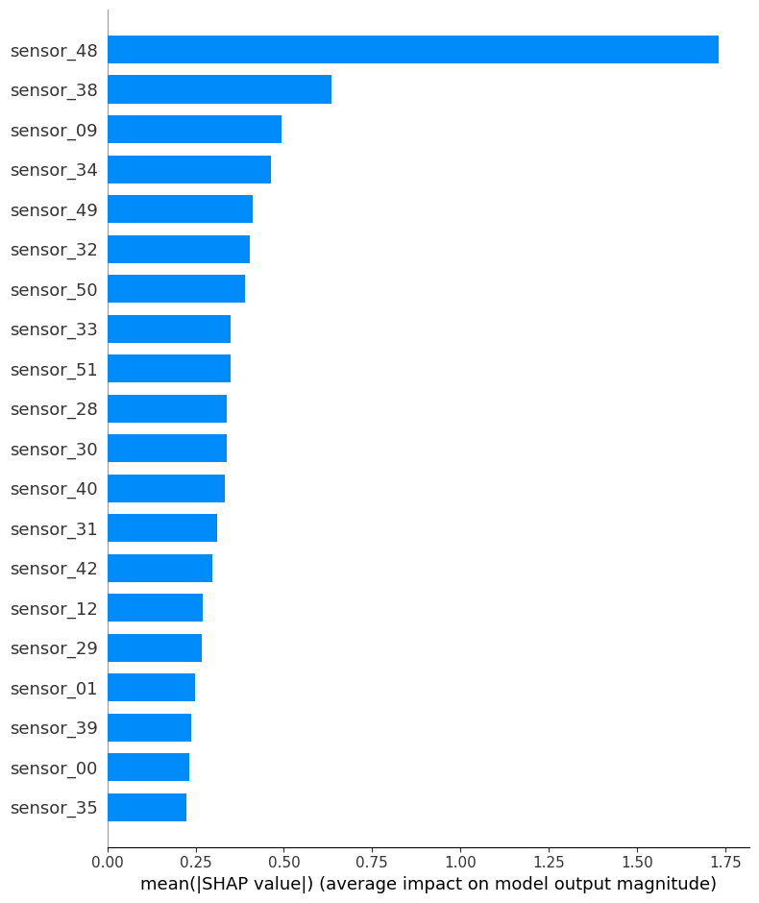
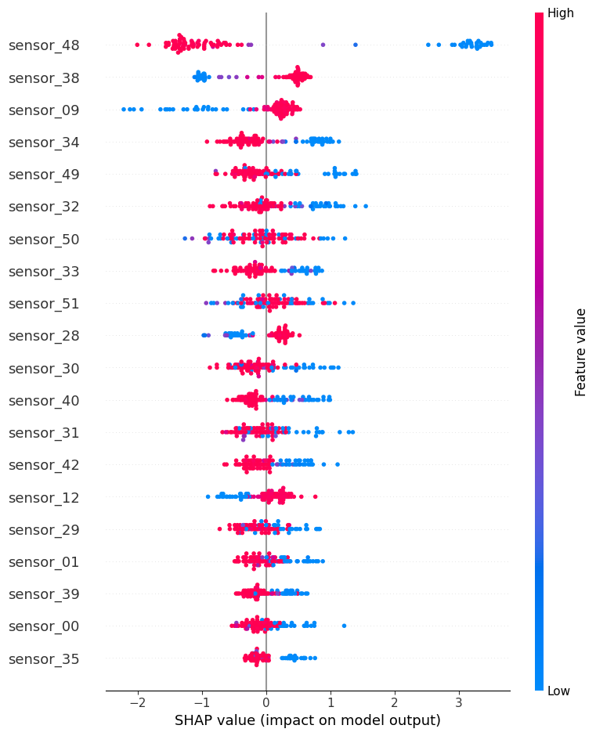
Conv1D + deepSHAP
Classification / 이용 데이터 : Pump sensor datae
T 시점에 대해서 모든 변수의 영향도 측정값 중 상위 20개
t2 일때,
t3 일때,

Slide 13
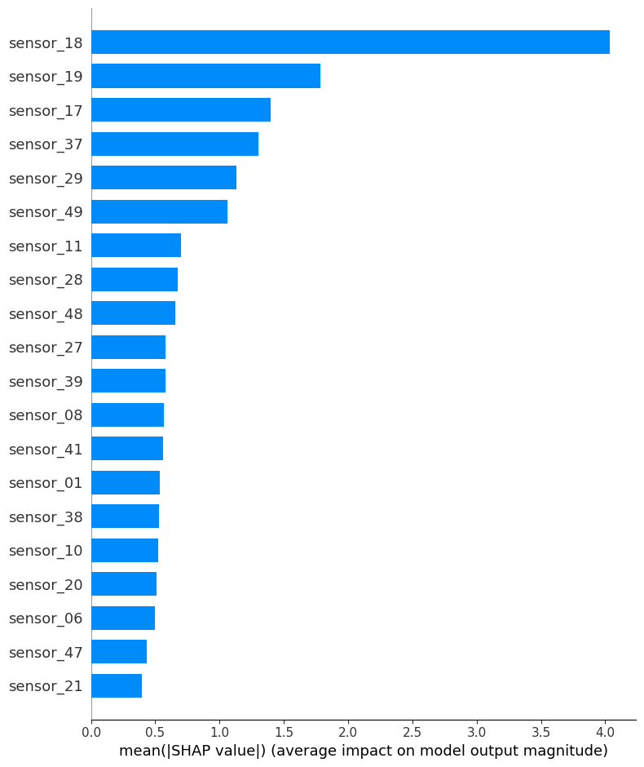
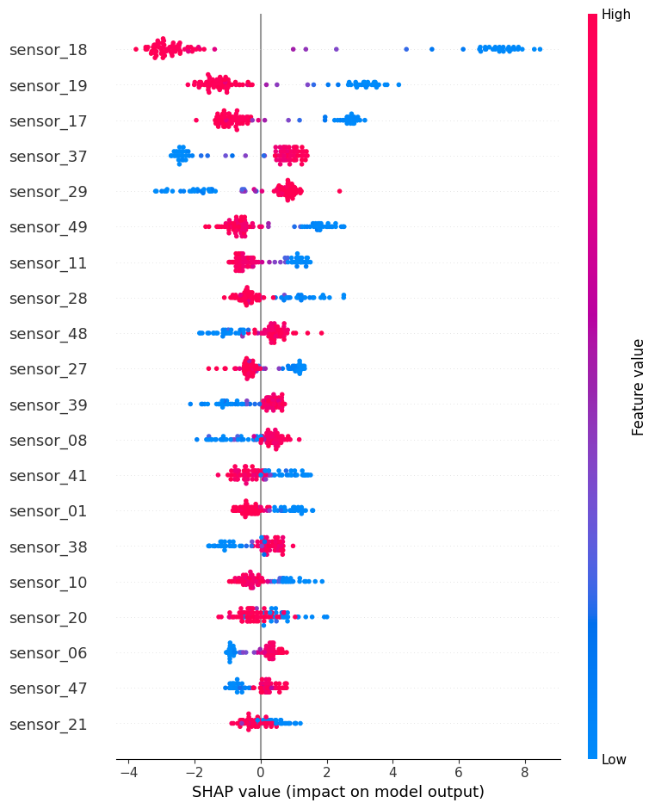
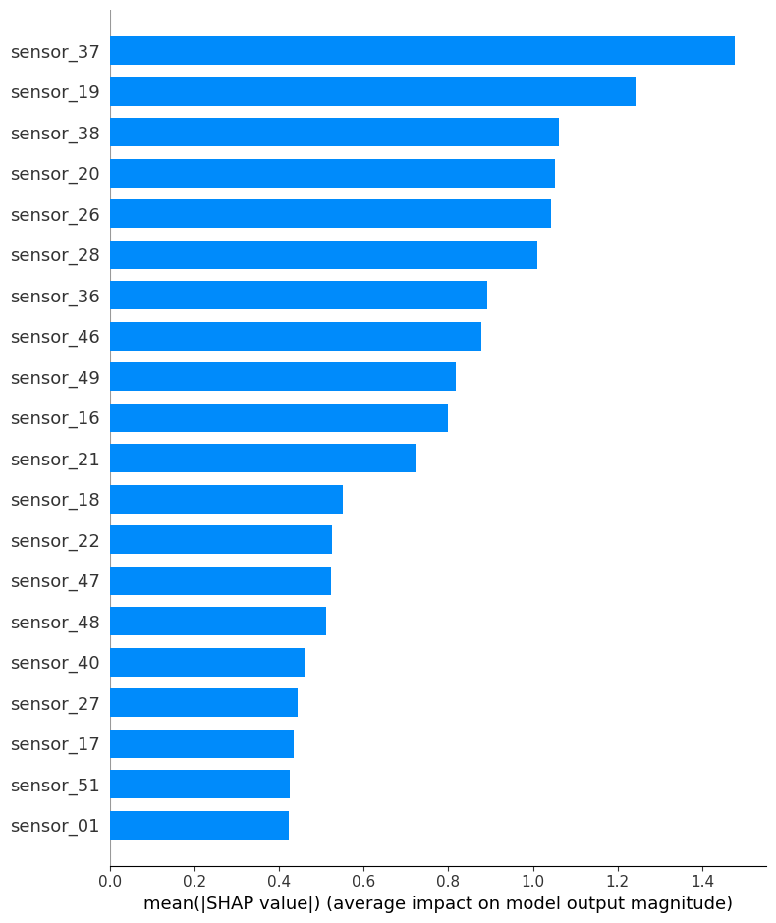
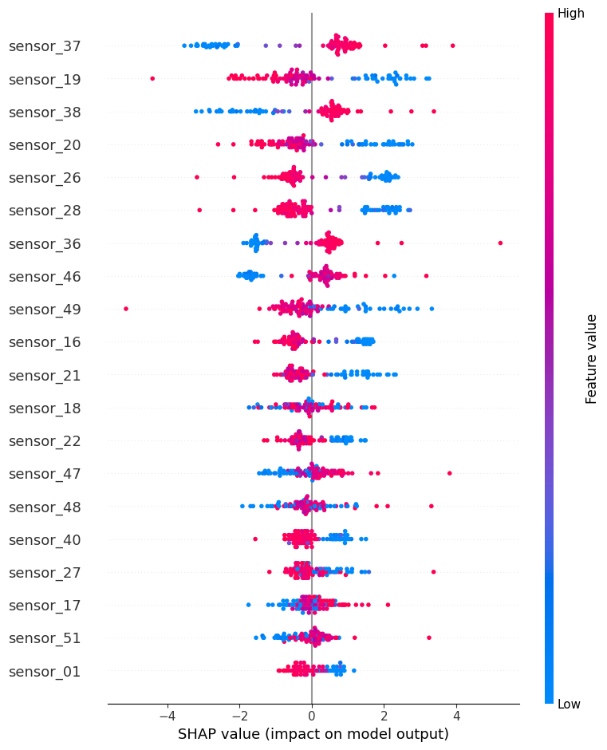
Conv1D + deepSHAP
Classification / 이용 데이터 : Pump sensor data
T 시점에 대해서 모든 변수의 영향도 측정값 중 상위 20개
t4 일때,
t5 일때,

Slide 14
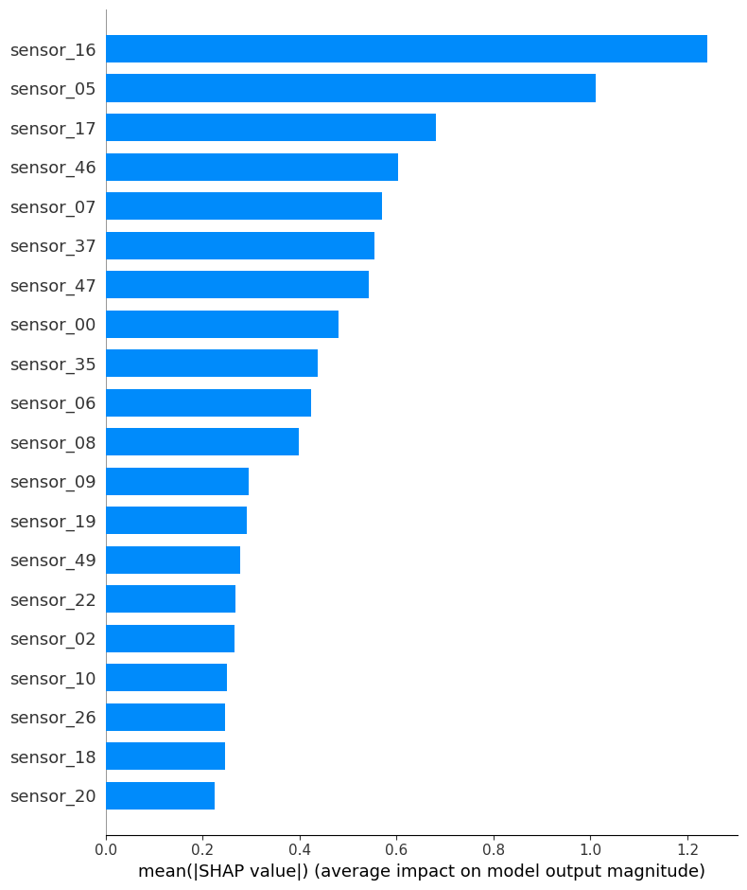
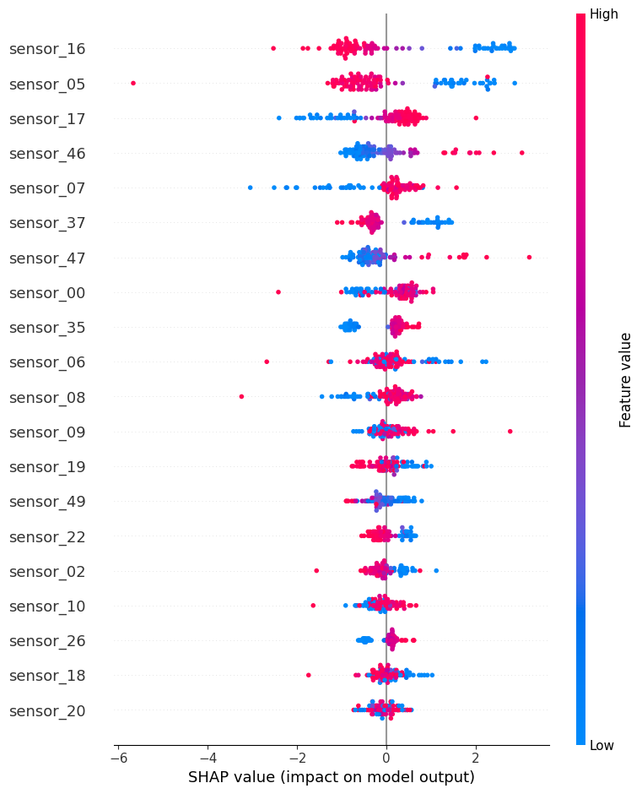
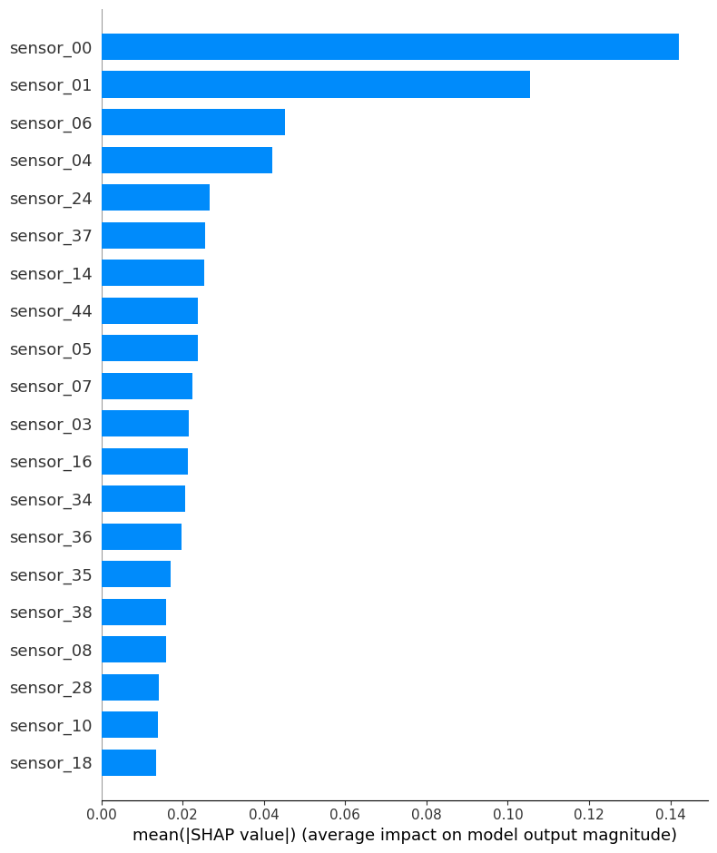
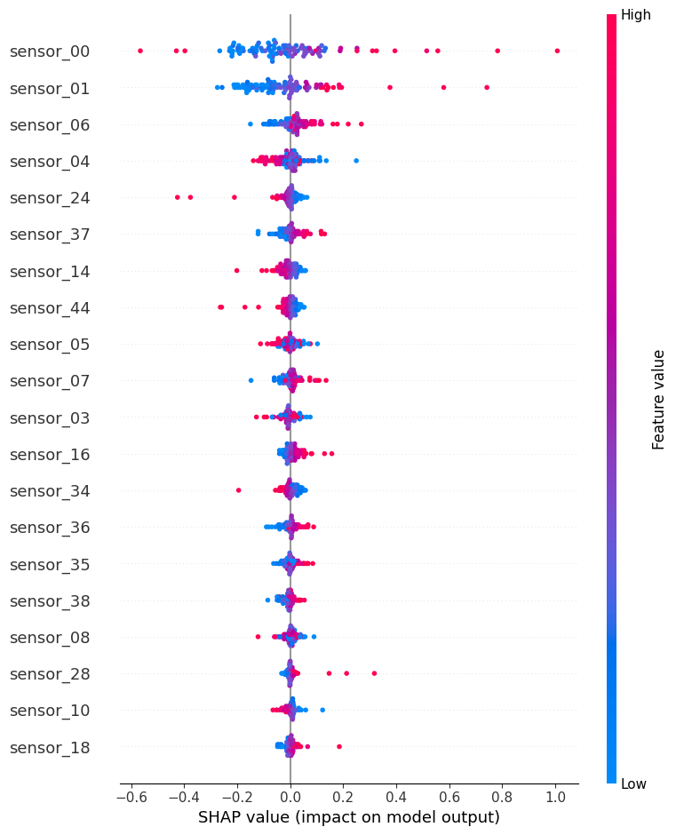
Conv1D + deepSHAP
Classification / 이용 데이터 : Pump sensor data
T 시점에 대해서 모든 변수의 영향도 측정값 중 상위 20개
t6 일때,
t7 일때,

Slide 15
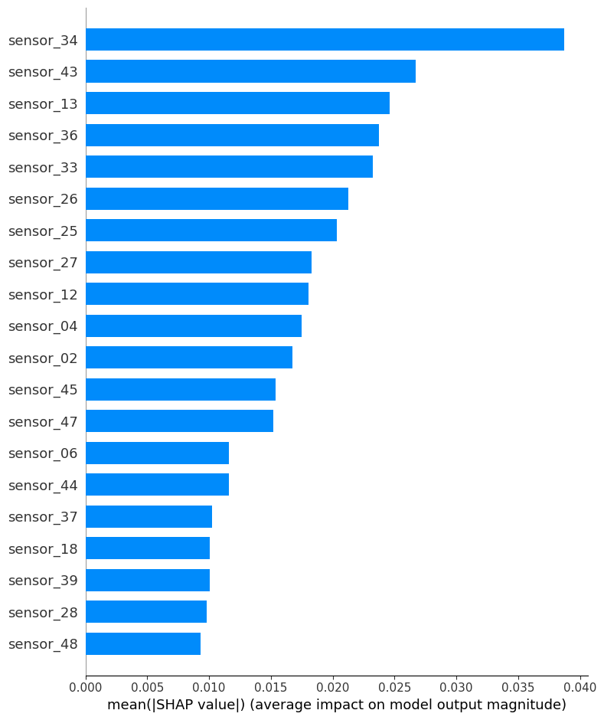
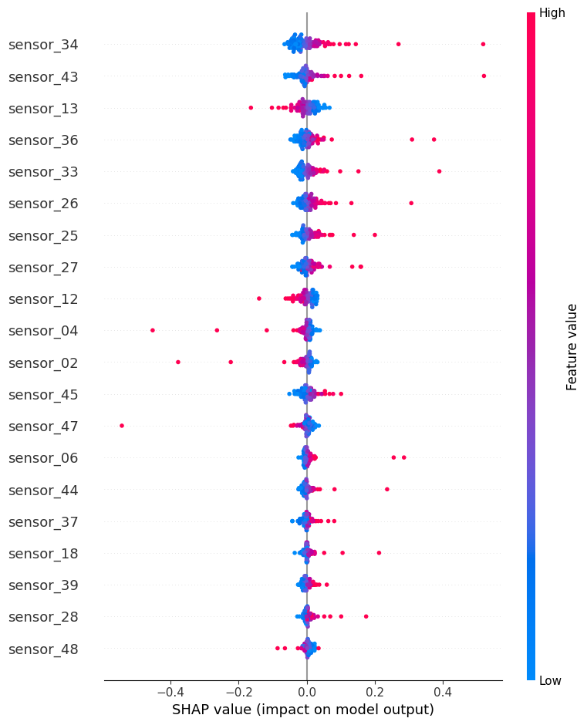
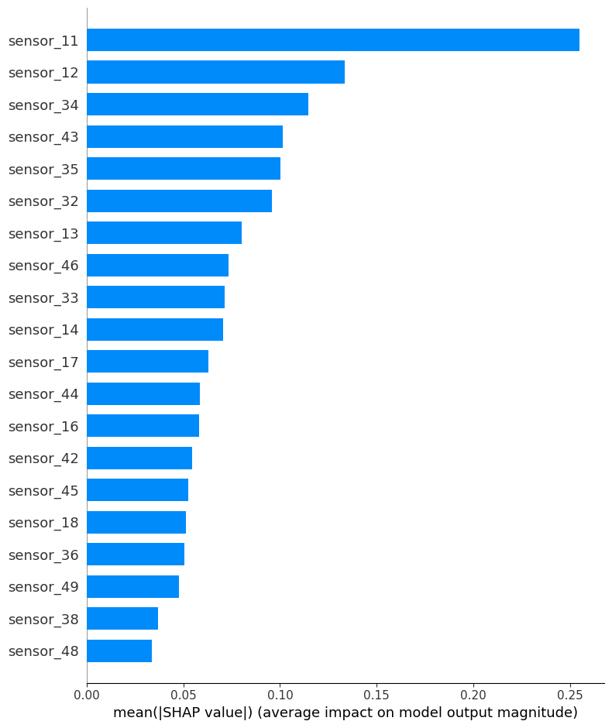
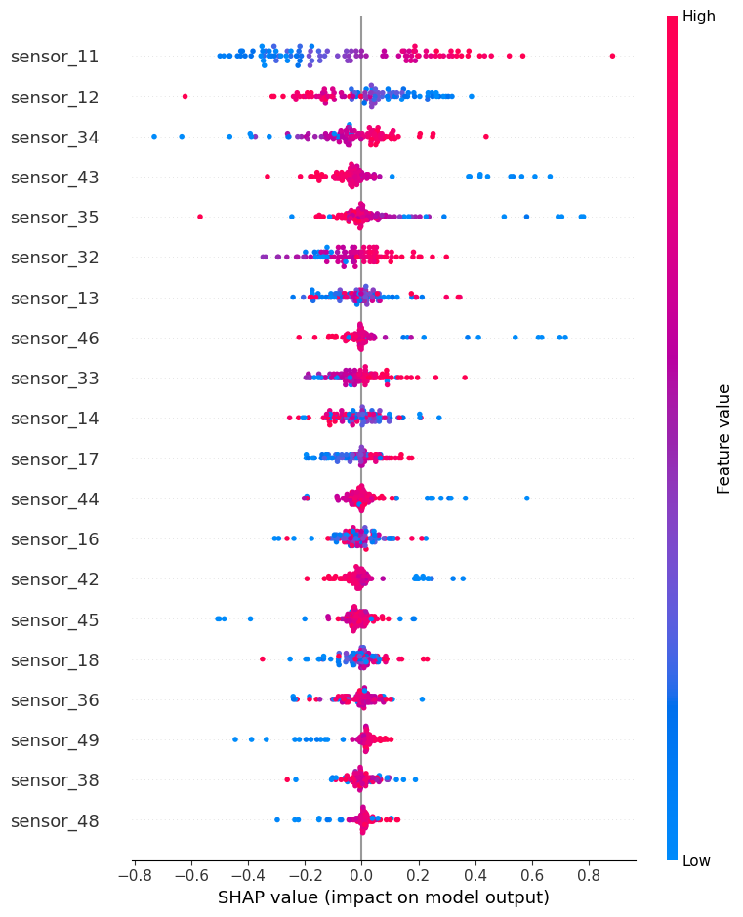
Conv1D + deepSHAP
Classification / 이용 데이터 : Pump sensor data
T 시점에 대해서 모든 변수의 영향도 측정값 중 상위 20개
t8 일때,
t9 일때,

Slide 16
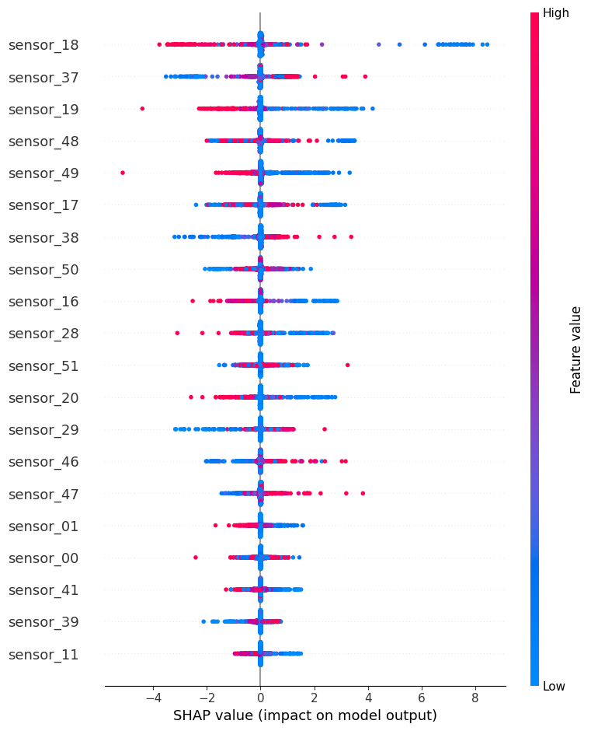
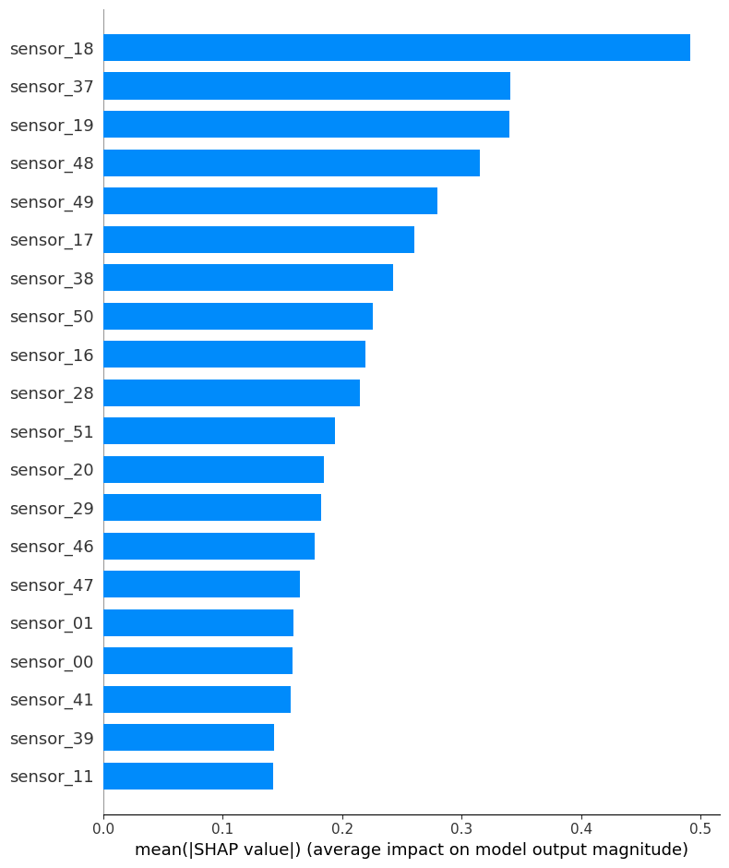
Conv1D + deepSHAP
모든 변수의 영향도 측정값 중 상위 20개
특정 시점마다 주요하게 작용하는 feature는 다름
t0 t1 등 시계열 앞 부분에서 주요하게 작용한 feature들이 모든 시점을 고려하여 전반적으로 봤을때, 주요하게 작용한다는 사실을 알 수 있다.

Slide 17
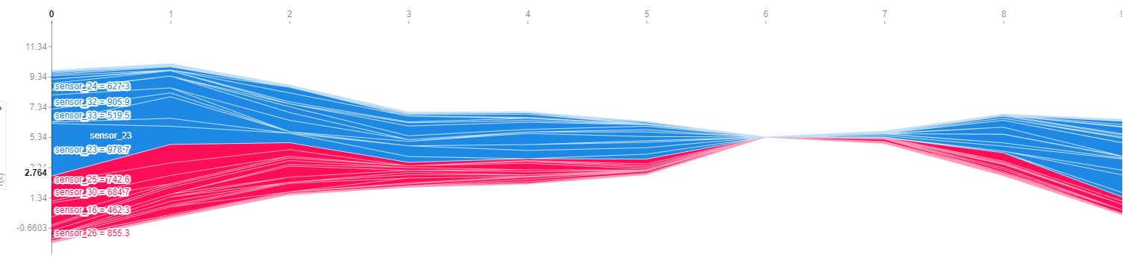
Conv1D + deepSHAP
Classification / 이용 데이터 : Pump sensor data
첫 번째 예측값에 대한 설명 예시 / Force plot(개별 데이터에서 각 feature가 target에 어떤 영향을 줬는지를 해석) 사용
=> 이상치에 대해서 하나 하나 분석하여 특정 컬럼의 기여도 및 패턴을 찾을 수 있음
Time Stamp
Shap Value

Slide 18
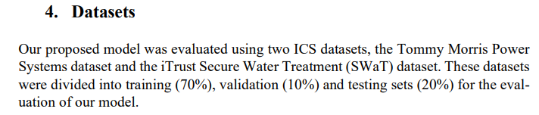

SWaT & WADI Dataset
데이터 조사 결과 단순히 날짜 기준으로 0.8 : 0.2 등 특별한 처리 없이 데이터 분할
인공지능을 활용한 예측 논문 예시
System-Wide Anomaly Detection of Industrial Control Systems via Deep Learning and Correlation Analysis
Detection of Cyber Attacks on a Water Distribution Testbed
Intrusion Detection for Water Distribution Systems based on an Hybrid Particle Swarm Optimization with Back Propagation Neural Network
Detection of Cyber Attacks on a Water Treatment Process
데이터셋 설명 논문 예시
WADI: A Water Distribution Testbed for Research in the Design of Secure Cyber Physical Systems∗
A Systematic Review of the State of Cyber-Security in Water Systems
System-Wide Anomaly Detection of Industrial Control Systems via Deep Learning and Correlation Analysis 중 일부분

